Slide 1

Hello,
KDT 웹 개발자 양성 프로젝트
5기!
with

Slide 2
사용자 입력
보내기

Slide 3
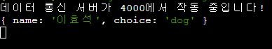
<body>
<h1>강아지 vs 고양이</h1>
<form action="http://3.34.177.57:4000" method="GET">
<input type="text" name="name" />
<br />
<select name="choice">
<option value="dog">강아지</option>
<option value="cat">고양이</option>
<option value="whatever">상관 없음</option>
</select>
<input type="submit" value="제출" />
</form>
</body>

Slide 4


Slide 5

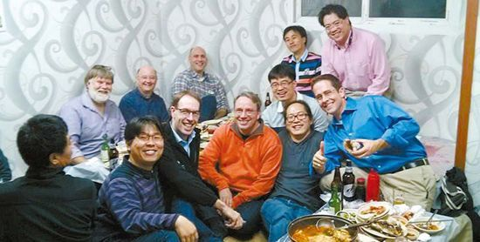
Linus Benedict Torvalds

Slide 6

VCS(Version Control System)

Slide 7

Git이 하는 일은!

Slide 8
Commit?

Slide 9
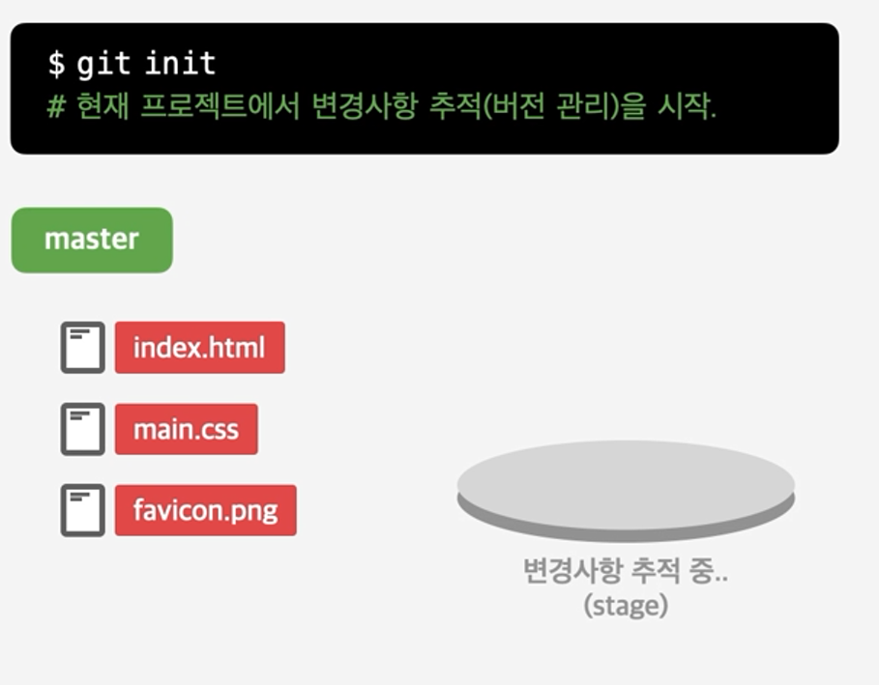


Slide 10
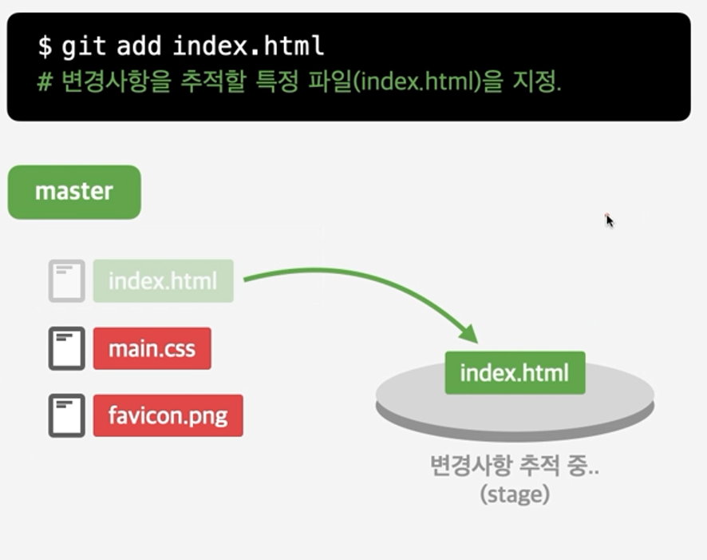

Slide 11
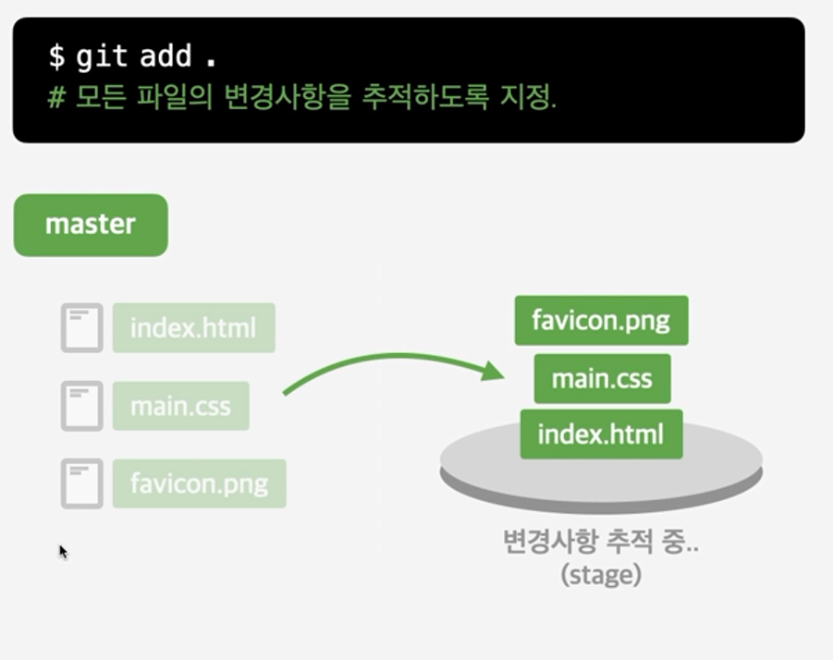

Slide 12
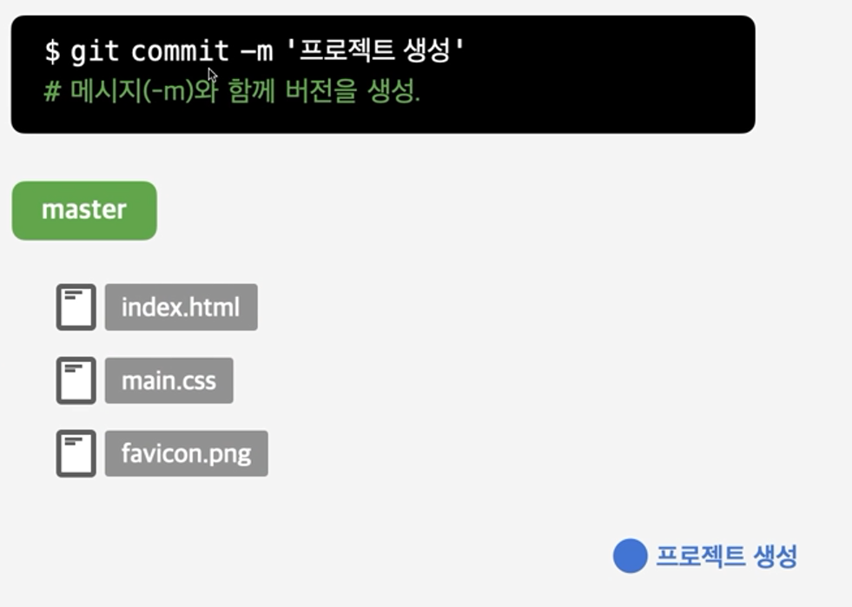
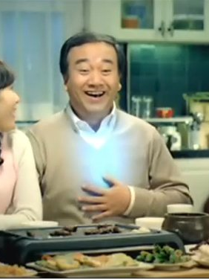

Slide 13
Push!?

Slide 14

원격 저장소
(Repository)

Slide 15
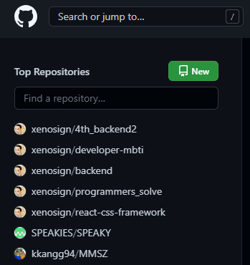
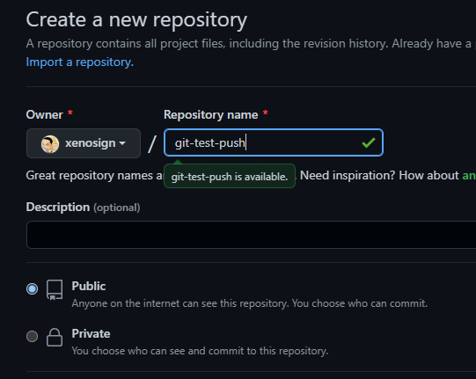
원격 저장소 생성하기

Slide 16
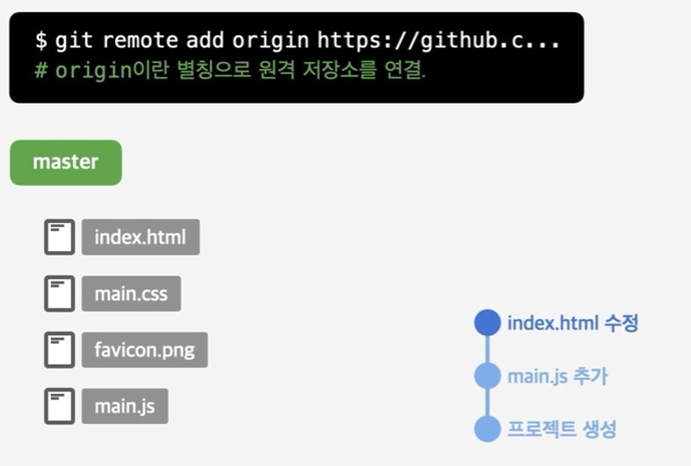
원격 저장소
(Repository)

Slide 17
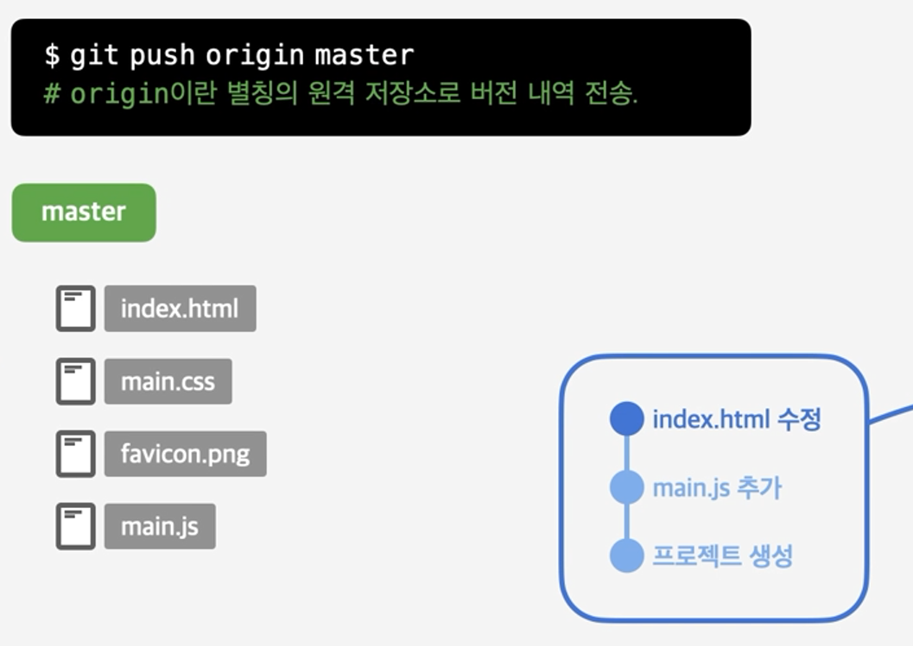
원격 저장소
(Repository)

Slide 18


Slide 19
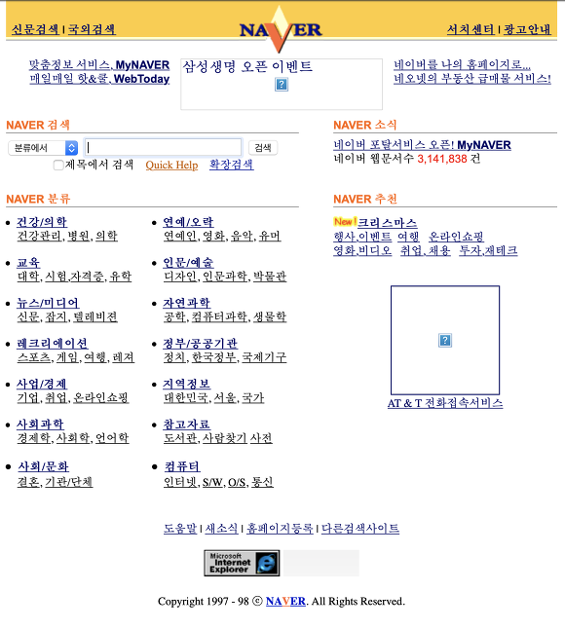



Slide 20
CSS를 적용하는 방식
인라인 스타일
내장 Style
파일 링크

Slide 21
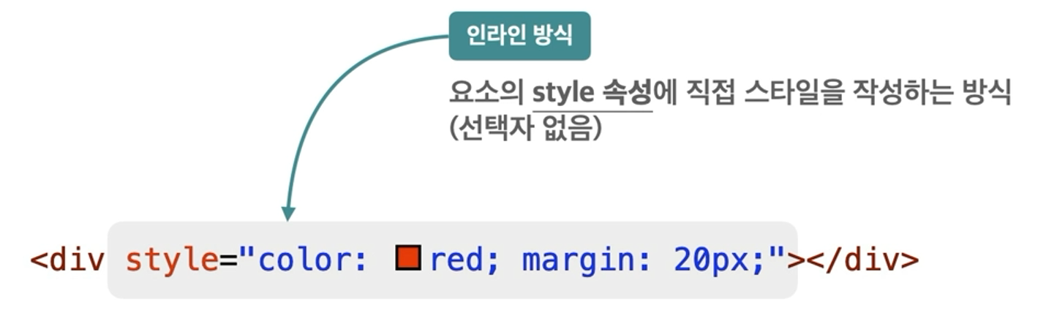
인라인(inline) 방식은 불편해요!!
각각 태그마다 전부 스타일을 적어줘야 함
아래에서 같은 스타일을 가진 태그를 사용하려고 해도 코드를 복붙 필요
즉, 재사용이 전혀 불가능!

Slide 22
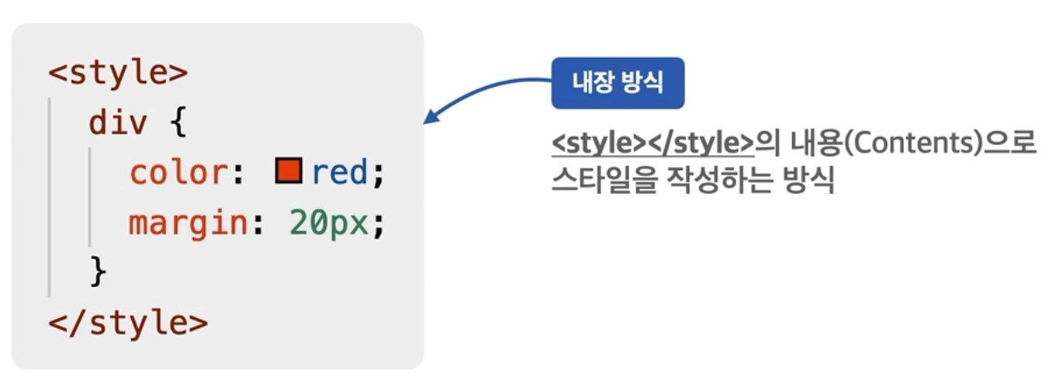
그래서 탄생! 내장 Style

Slide 23
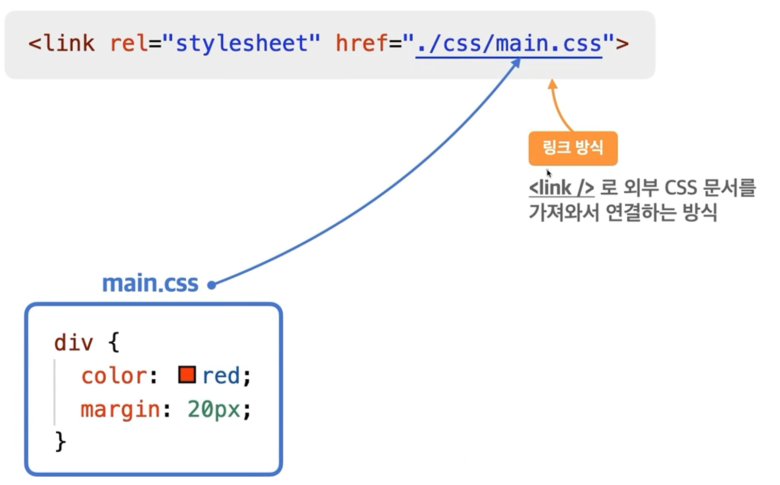
그래서 탄생! 링크 방식

Slide 24
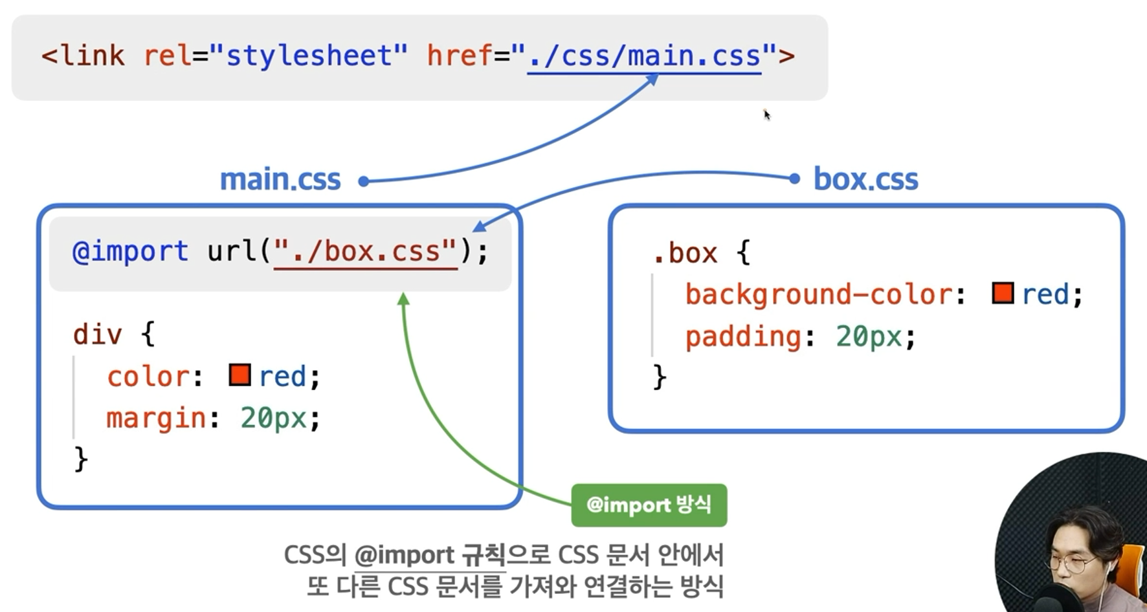
그래서 탄생! @import 방식

Slide 25


Slide 26
한번
생각해 보세요!

Slide 27
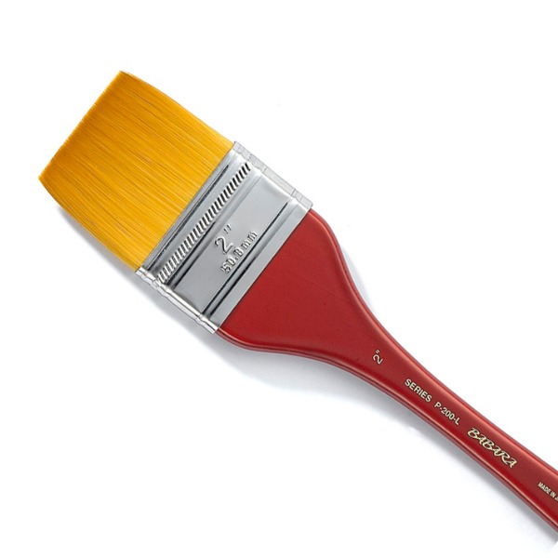
A
C
B

Slide 28
“빨간, 파란, 초록색으로 예쁘게 칠해주세요”

Slide 29


Slide 30
“A는 빨간색 B는 파란색 C는 초록색으로 예쁘게 칠해주세요!”

Slide 31

B

Slide 32
CSS를 적용 할 때도 어떤 곳에 적용할 지 정확하게 불러주는 것이 중요합니다~!

Slide 33
CSS
선택자!

Slide 34
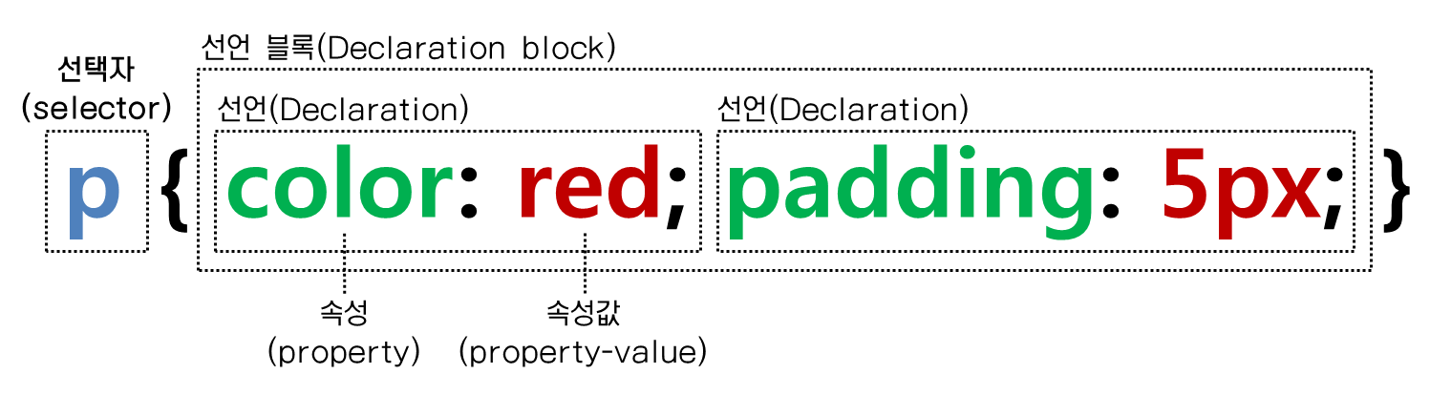
CSS, 선택자(Selector)
CSS는 HTML 요소의 style(design, layout etc)을 정의 하여야 하므로 CSS 사용을 위해서는 스타일을 적용하고자 하는 HTML 요소를 선택할 수 있어야 한다
선택자는 스타일을 적용하고자 하는 HTML 요소를 선택하기 위해 CSS에서 제공하는 수단

Slide 35
CSS, 속성(Property)
선택자로 HTML 요소를 선택하고 { } 내에 속성 값을 지정하여 다양한 style을 정의
속성은 표준 스펙으로 이미 지정되어 있는 것을 사용, 사용자가 임의로 정의할 수 없다
여러 개의 프로퍼티를 연속해서 지정할 수 있으며 세미콜론(;)으로 구분

Slide 36
CSS, 값(Value)
값은 해당 속성에 사용할 수 있는 값을 키워드나 크기 단위 또는 색상 단위 등의 특정 단위로 지정

Slide 37
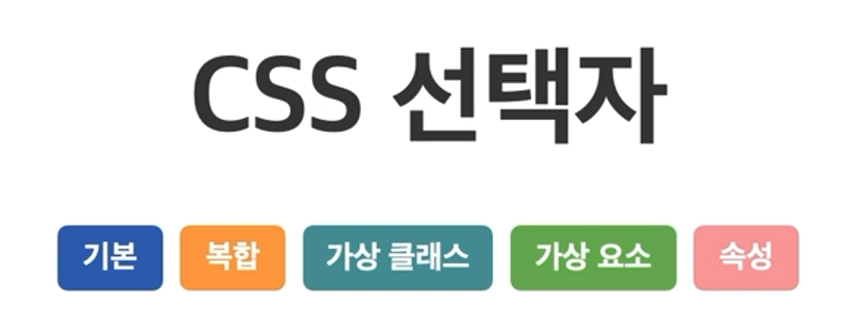

Slide 38
기본 선택자!
기본 선택자니까 기본적인 선택자겠죠?
별도의 테크닉 없이, 순수하게 무엇인가를 호출 할 때 사용합니다!
종류
전체 선택자
태그 선택자
Class 선택자
ID 선택자

Slide 39
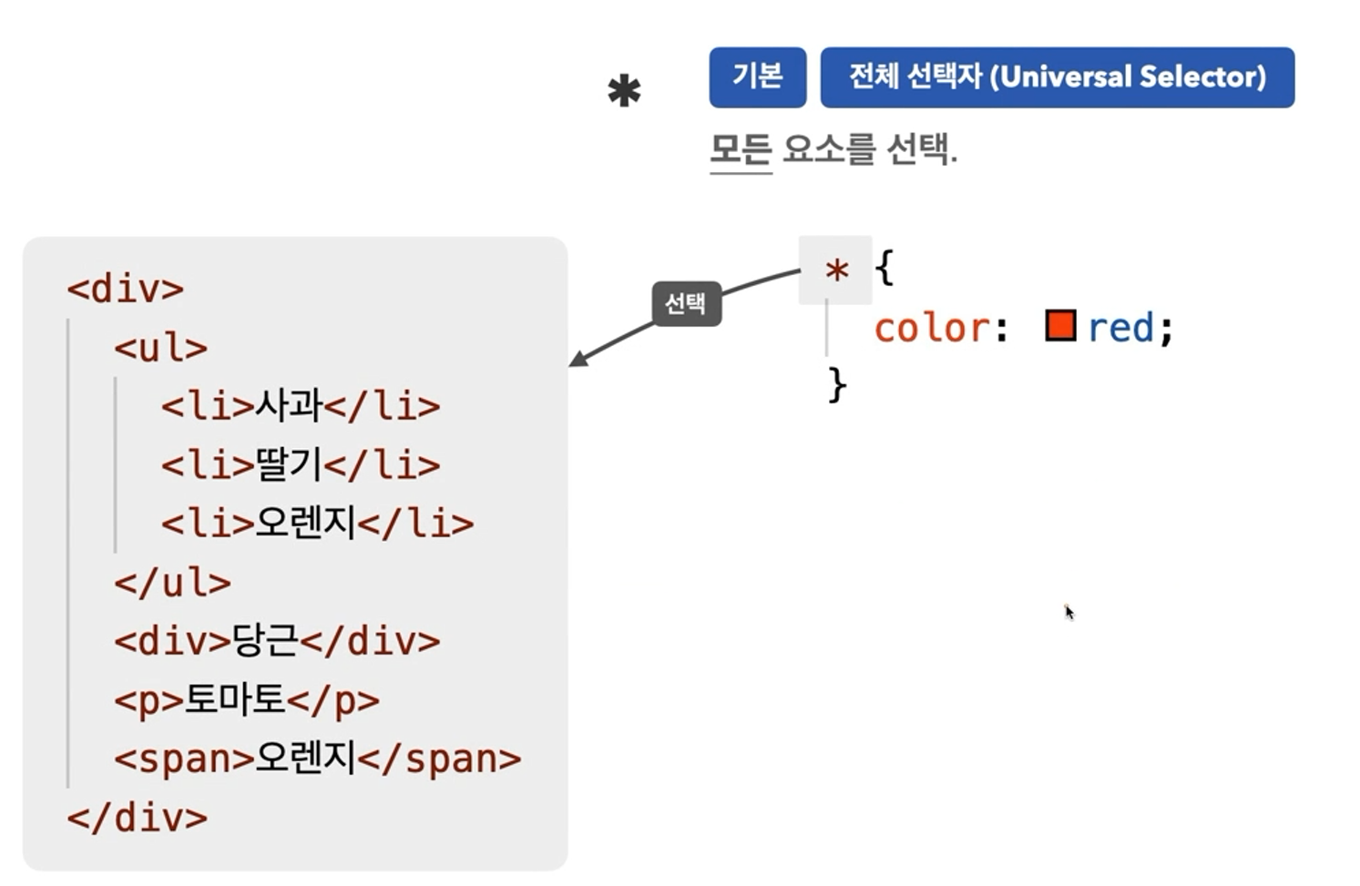

Slide 40
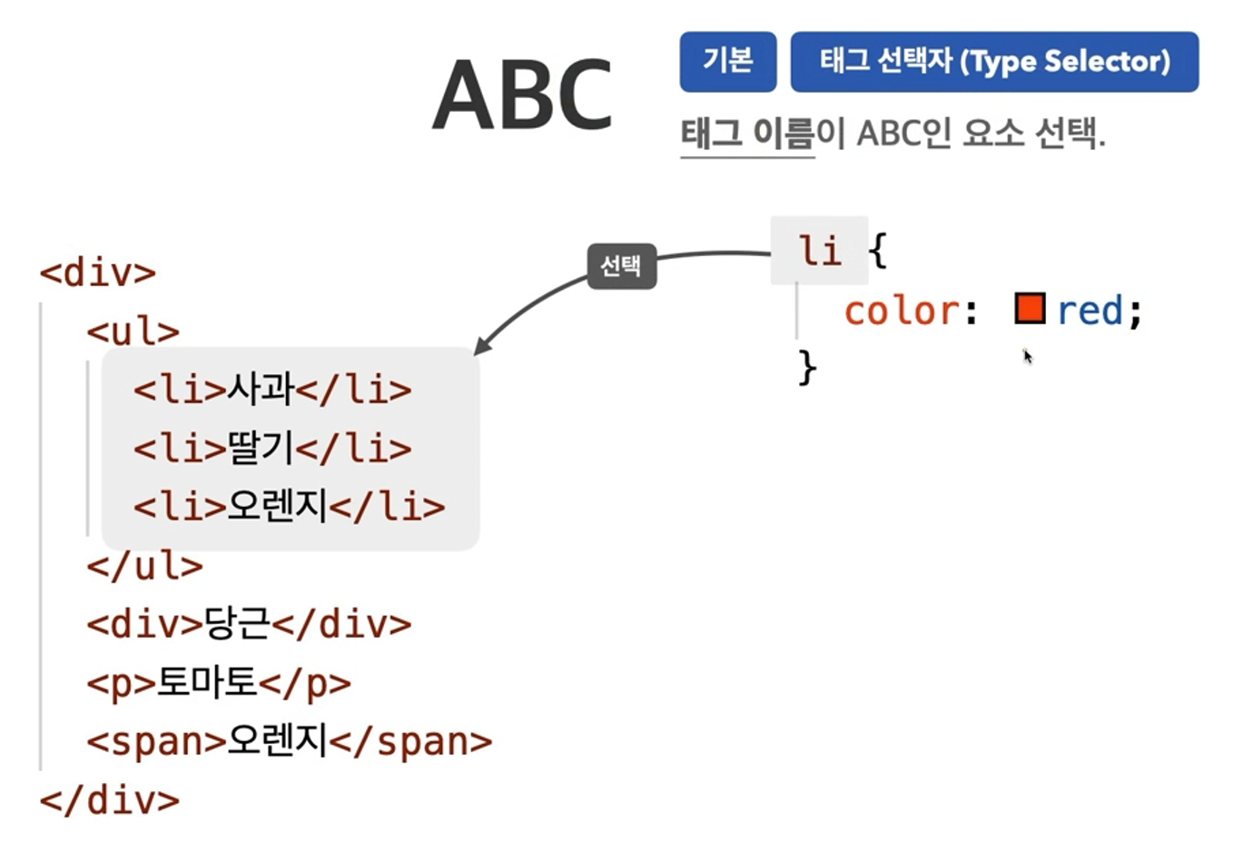

Slide 41
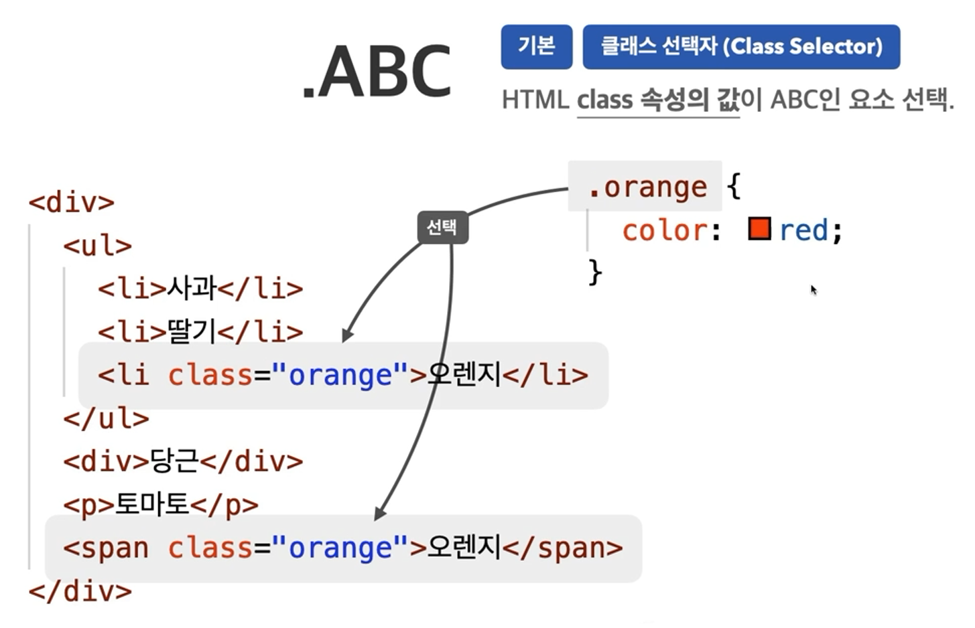

Slide 42
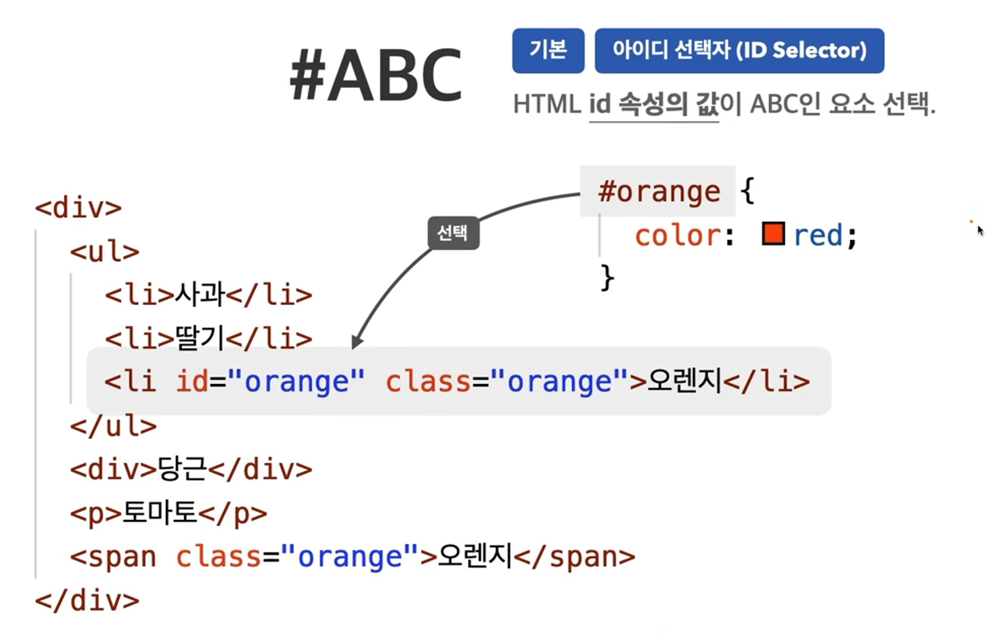

Slide 43
실습, 기본 선택자 활용
전체 태그에 대한 글자색 → 하얀색
<span> 태그 배경색 → 빨간색
id 가 first 인 태그 배경색 → 파란색
class 가 second 인 태그 배경색 → 초록색
<h1>KDT 선택자 예제</h1>
<p>선택자 사용 연습을 해봅시다</p>
<span>기본 선택자를 위한 예제입니다</span>
<ul>
선택자로 선택하기
<li id="first">1</li>
<li class="second">2</li>
<li>3</li>
<li>4</li>
</ul>

Slide 45
복합 선택자!
특수한 요소를 호출하고 싶을 때, 기본 선택자만으로는 선택이 불가능한 경우에 사용
종류
일치 선택자
자식 선택자
후손 선택자
인접 형제 선택자
일반 형제 선택자

Slide 46
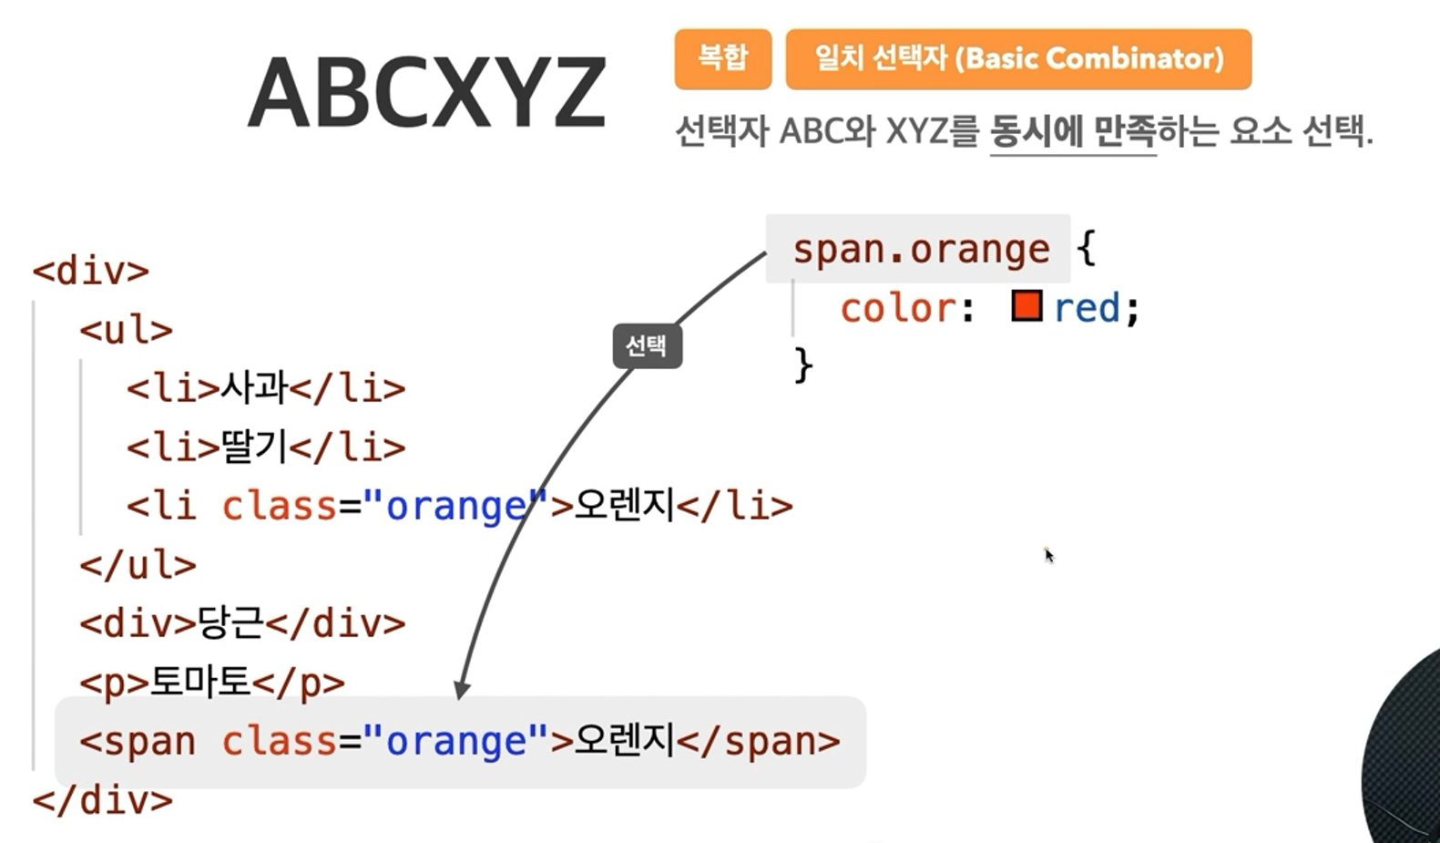

Slide 47
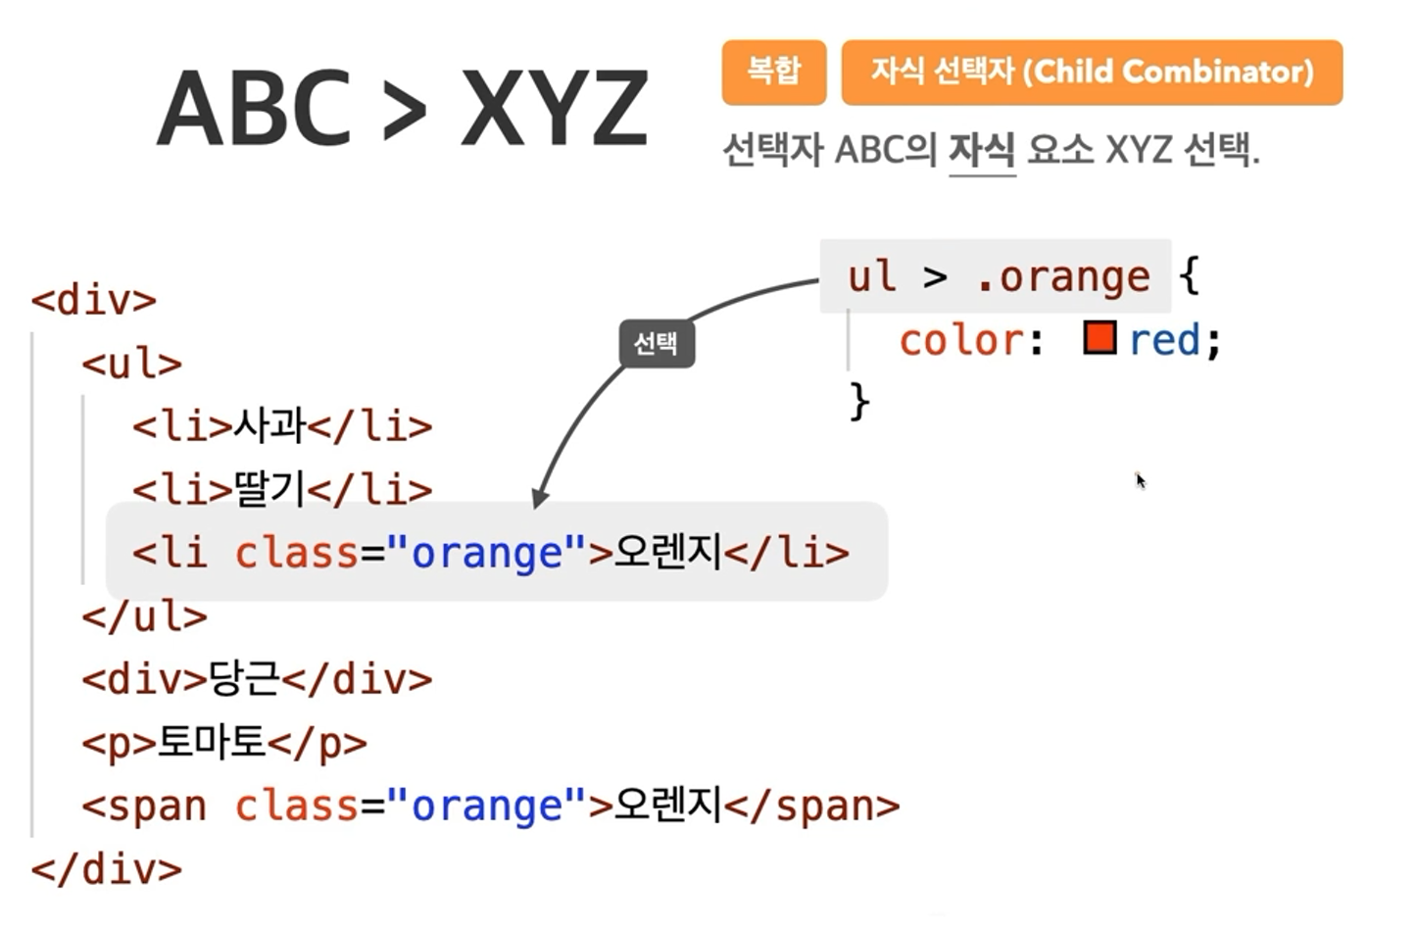

Slide 48
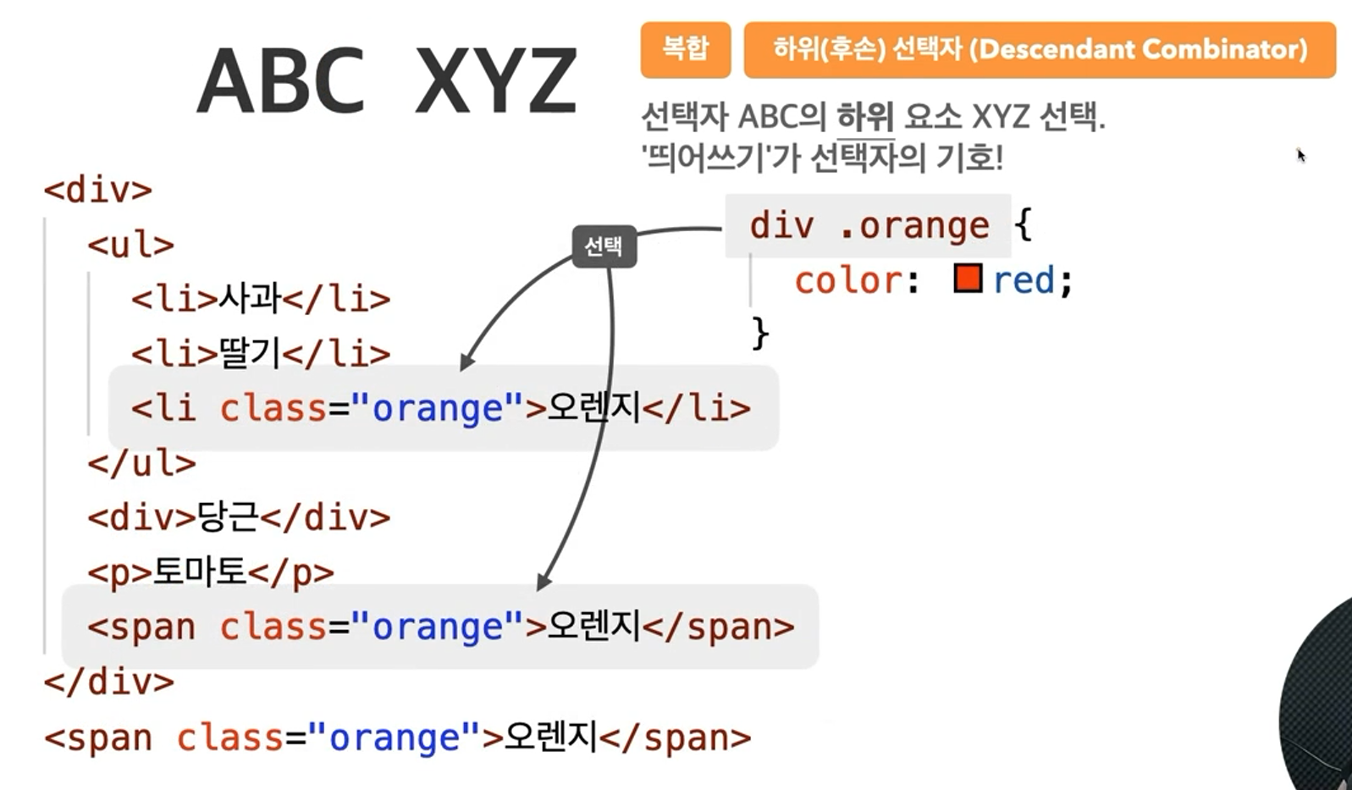

Slide 49
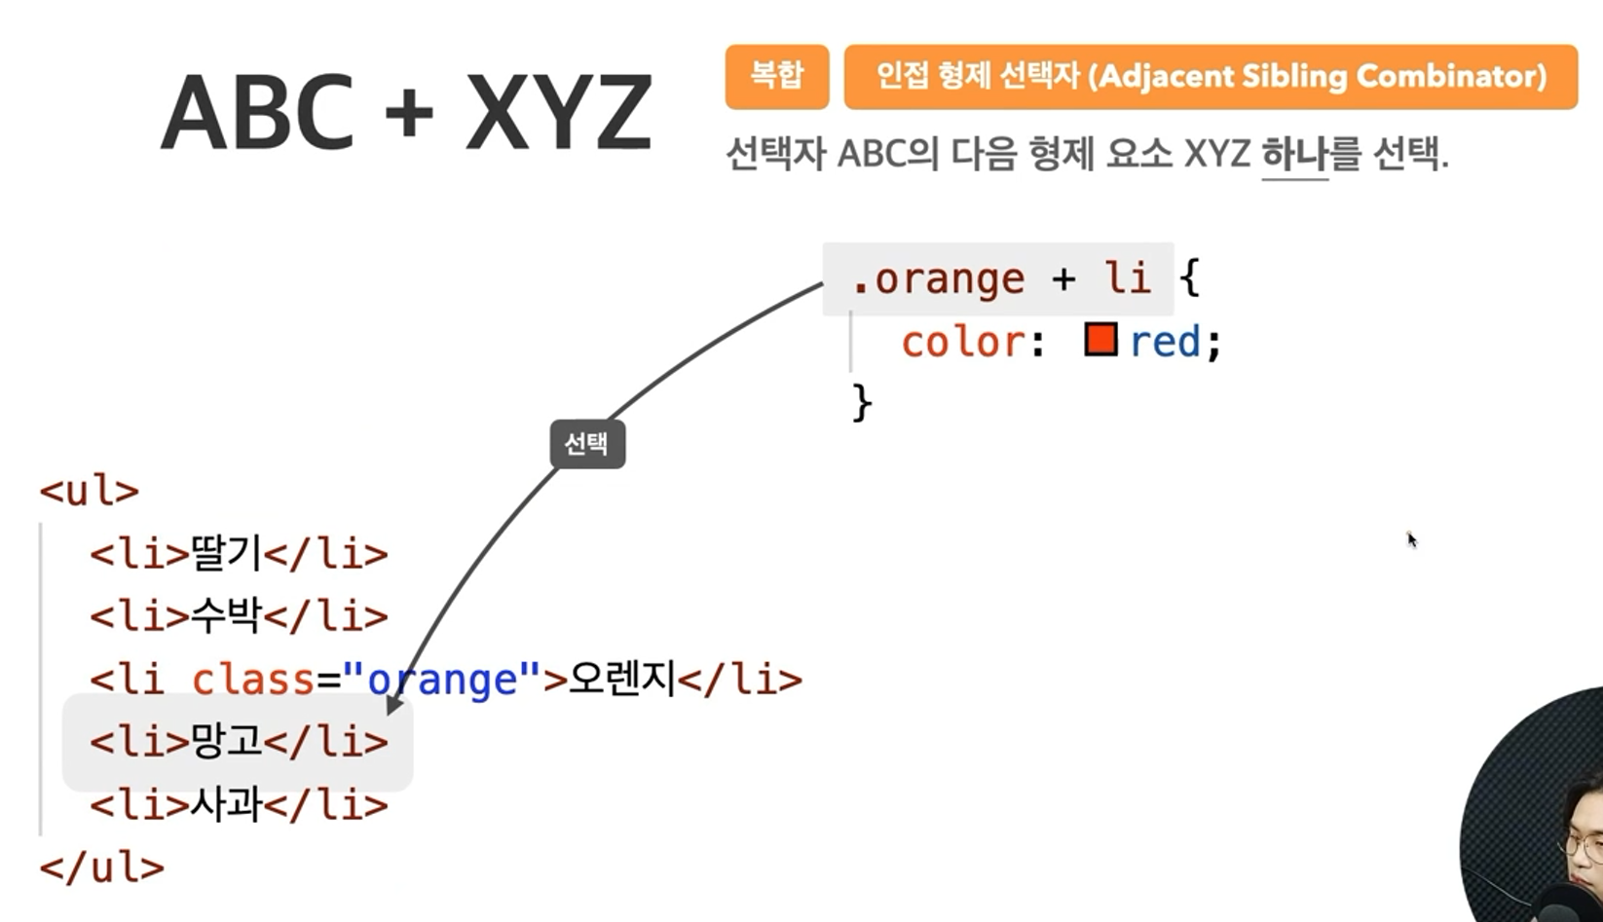

Slide 50
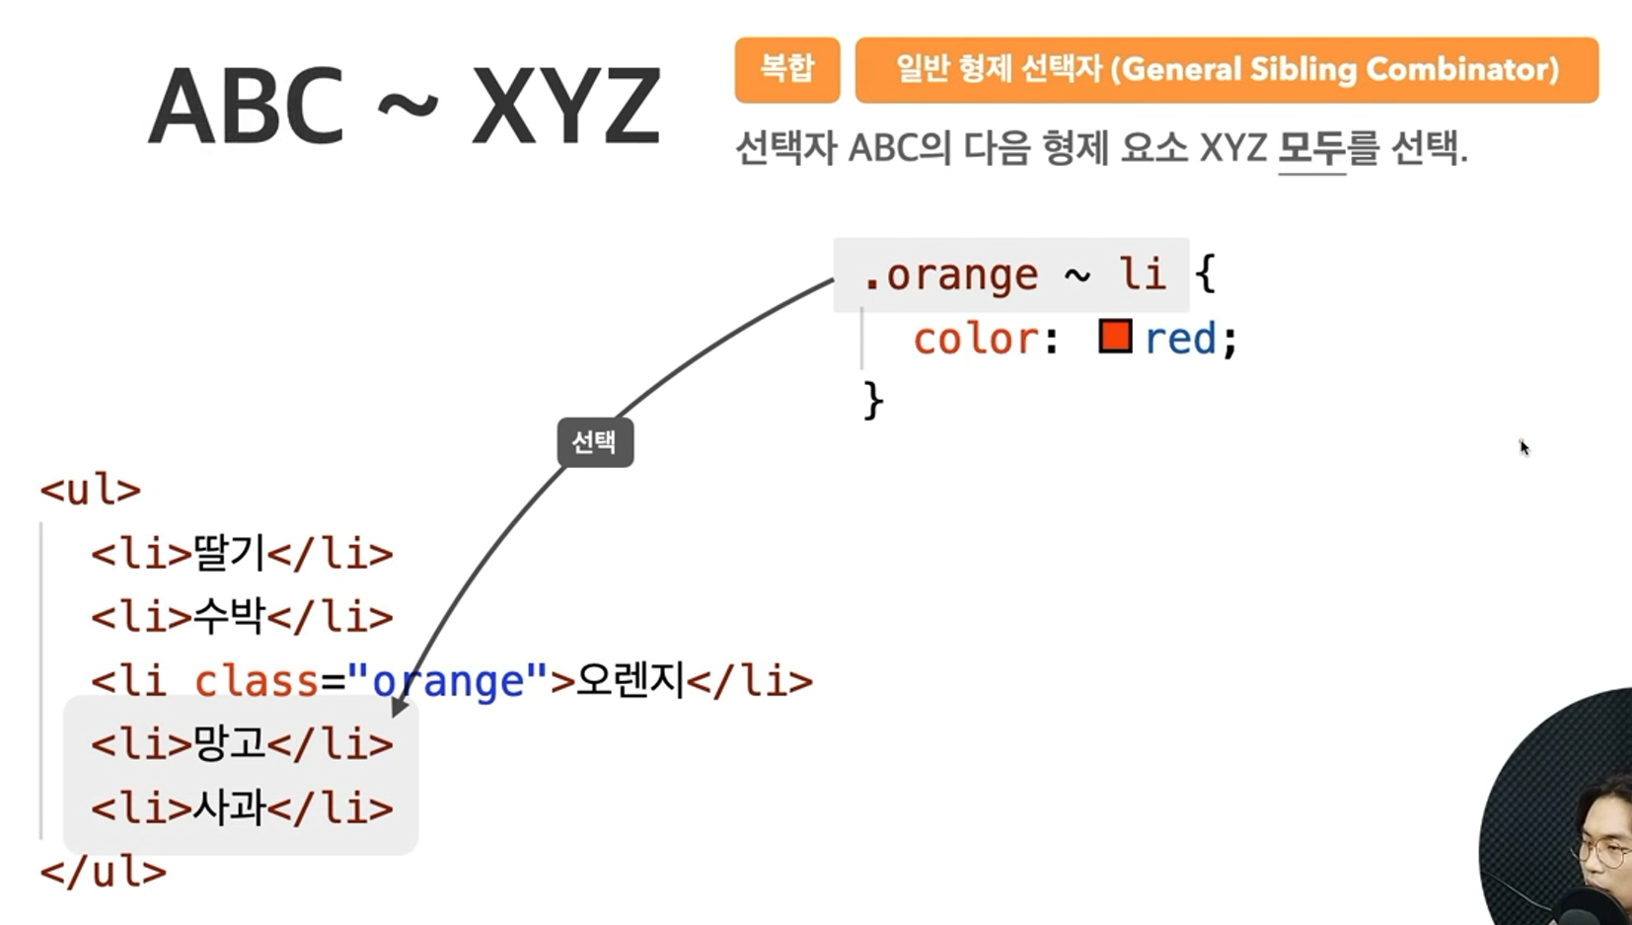

Slide 51
실습, 일치 선택자 활용
<h1>복합 선택자 사용 연습</h1>
<p>동물원에 왔어요</p>
<div class="zoo">
<ul>
여긴 사파리!
<li>곰</li>
<li id="tiger">호랑이</li>
<li>팬더</li>
<li class="lion">사자</li>
<li>사육사</li>
<li>사육사2</li>
</ul>
<span class="lion">사파리 밖의 사자</span>
</div>
<p class="lion">동물원 밖의 사자</span>
동물원 밖의 사자만 선택, 배경을 빨간색
사파리 안의 사자만 선택, 배경을 초록색
호랑이만 선택, 배경을 노란색
사자를 전부 선택, 글자를 하얀색
동물원 안의 사자만 선택, 폰트를 두껍게
호랑이 뒤에 있는 사육사를 선택, 배경을 하늘색
사파리 사자 뒤에 있는 사육사를 모두 선택, 배경을 오렌지색

Slide 52
p.lion {
background-color: red;
}
ul .lion {
background-color: green;
}
#tiger {
background-color: yellow;
}
.lion {
color: skyblue;
}
.zoo .lion {
font-weight: bold;
}
#tiger + li {
background-color: skyblue;
}
ul > .lion ~ li {
background-color: orange;
}

Slide 54
가상 클래스 선택자!
사용자의 행동에 따라 변화하는 가상 상황에 따라서 요소 선택 시
각 요소의 상황에 따라 사용자가 원하는 요소를 선택 할 때 사용
특정 요소를 부정 할 때 사용
종류
가상 클래스 선택자
사용자의 행동에 따라 변화 : Hover, Active, Focus
요소의 상황 : first-child, last-child, nth-child
부정 선택 : not

Slide 55
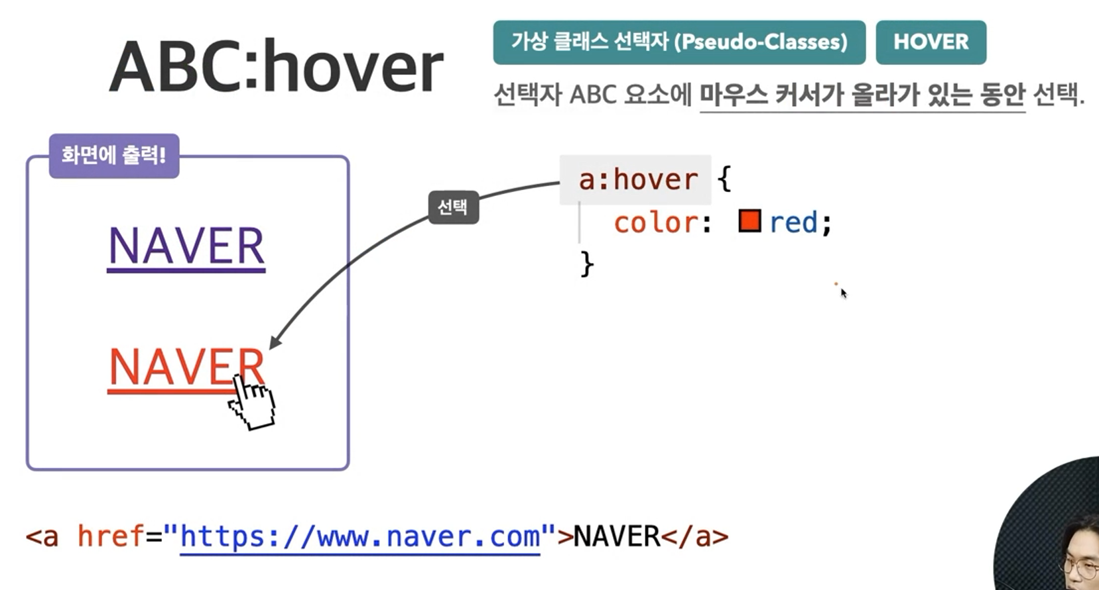

Slide 56
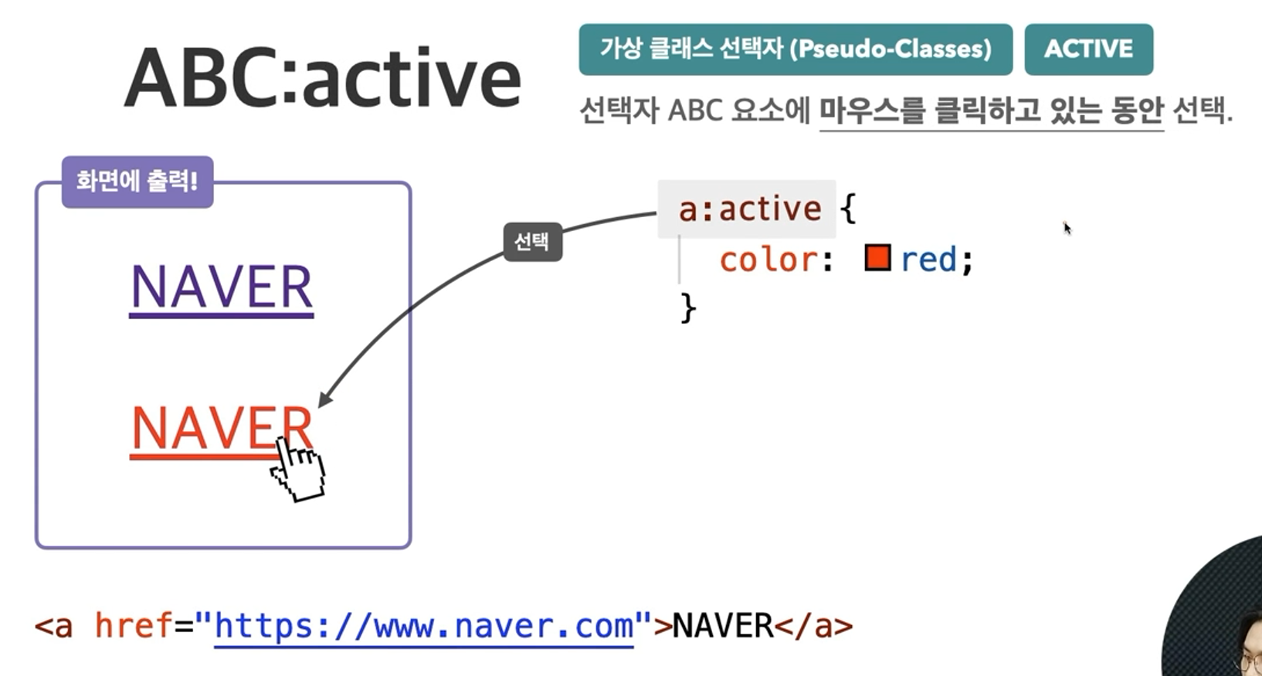

Slide 57
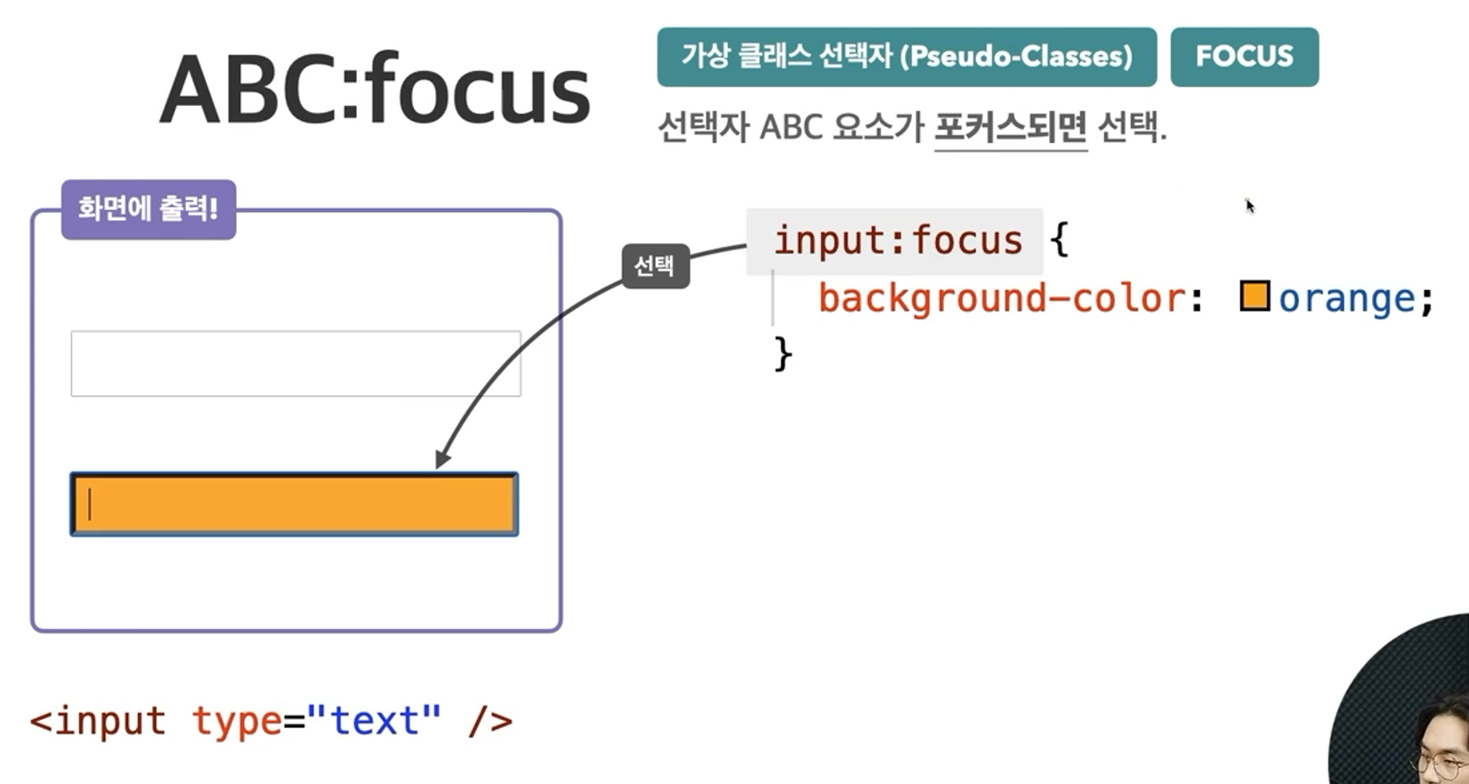

Slide 58
Focus가 안되는 요소에 강제로 추가하기!
속성으로 tabindex=“-1” 값을 주어서 포커스 효과를 줄 수 있음
속성 이름을 보고 유추 할 수 있듯, Tab 키를 눌러서 포커스를 하는 순서를 지정하는 속성
“-1” 이외의 값을 넣을 경우 기존 페이지의 포커스 흐름이 깨지기 때문에 비추천

Slide 59
실습, 가상 클래스 선택자 1
<h1>, <a> 은 1개, <input type=“text”> 태그는 2개 만들기
<h1> 태그에 마우스가 올라가면 글자가 빨간색
<a> 태그를 클릭 하고 있으면 배경이 파란색
<input> 태그 중 하나의 <input> 태그에 포커스가 가면 입력창이 오렌지색으로 변경

Slide 60
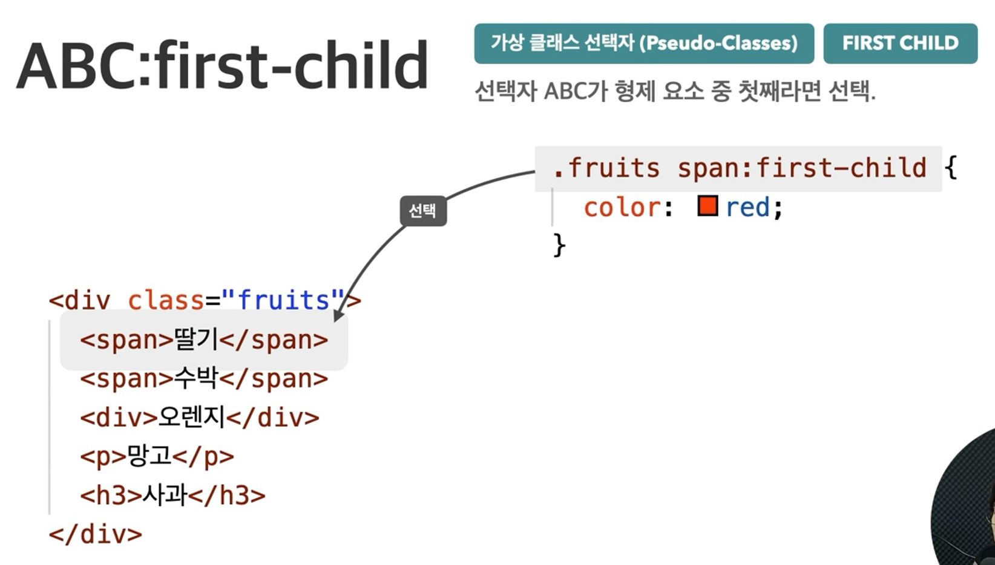
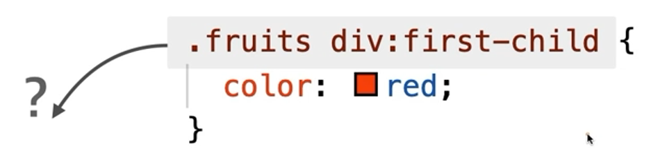

Slide 61
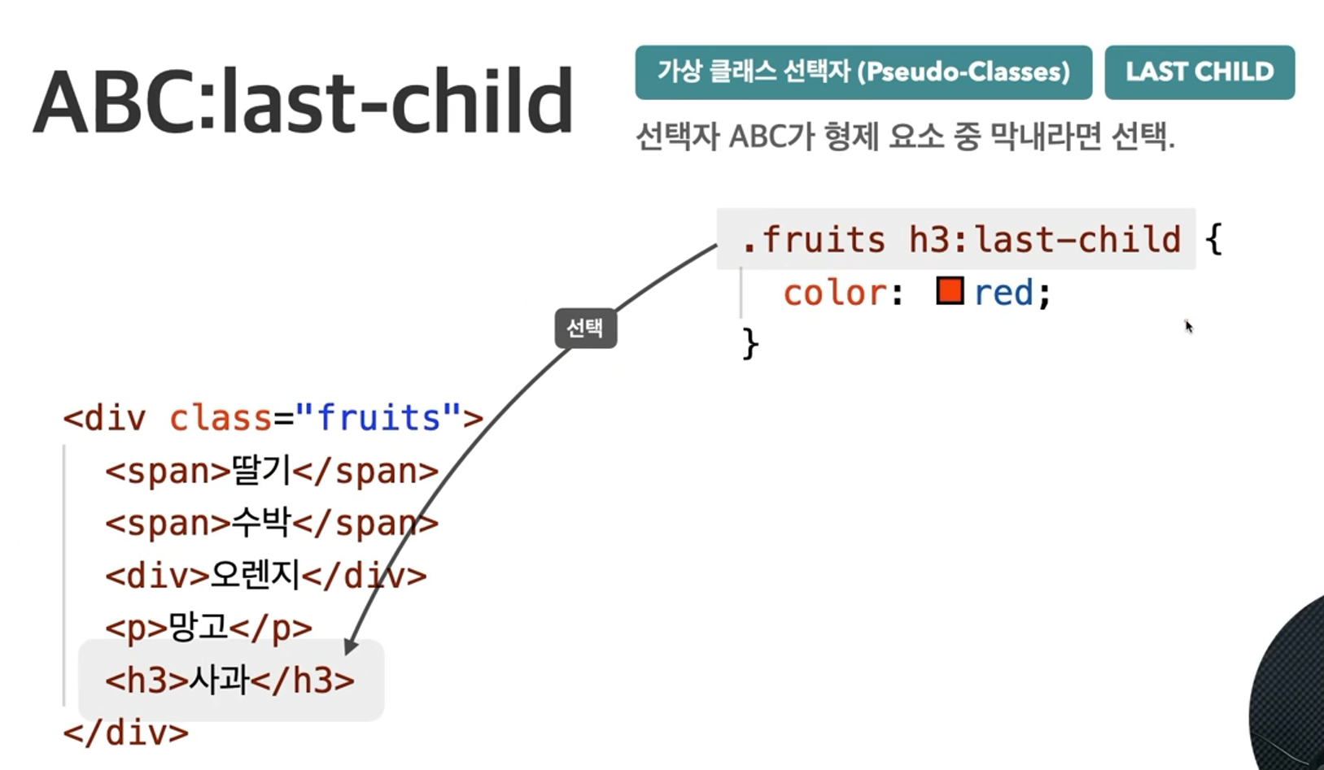

Slide 62
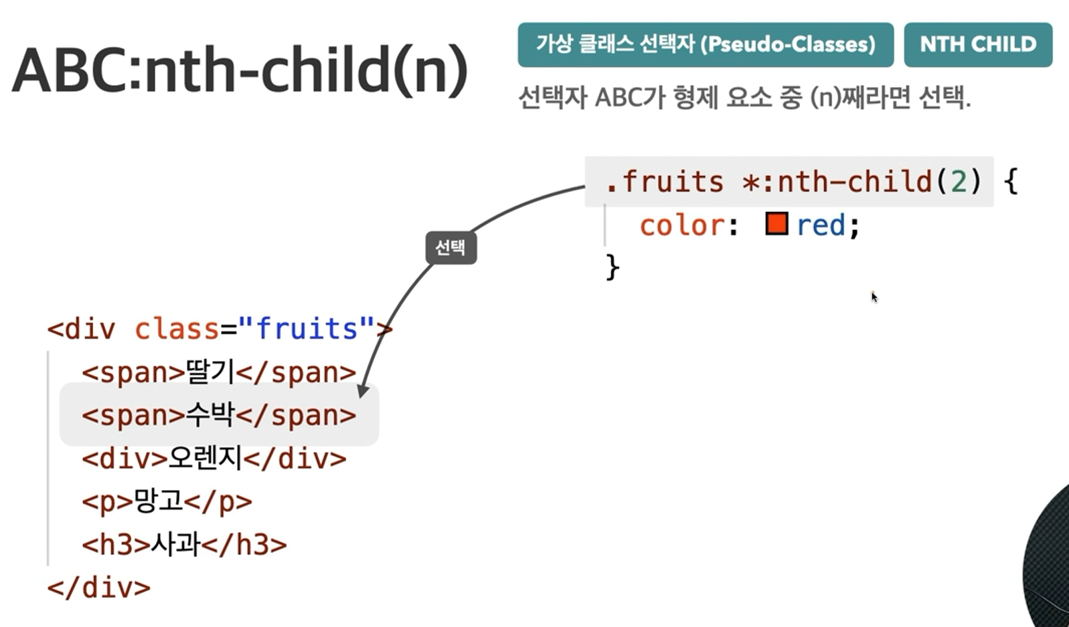

Slide 63
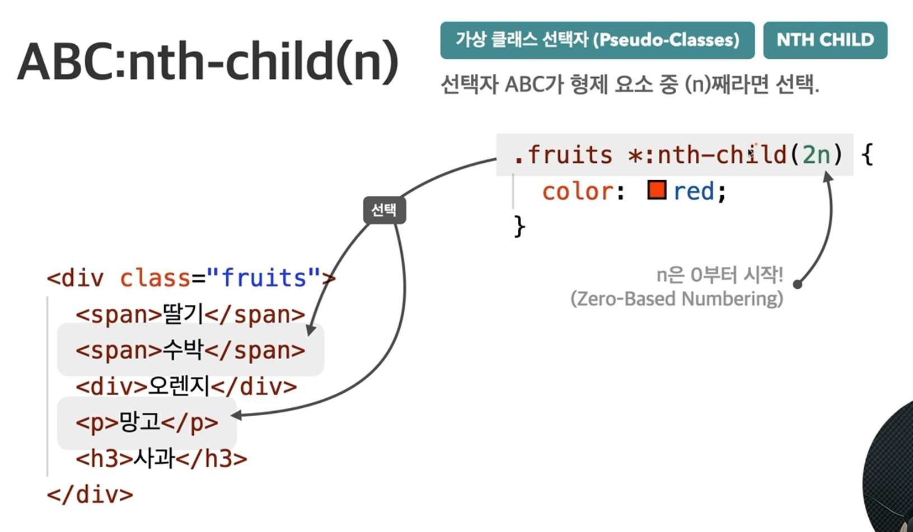
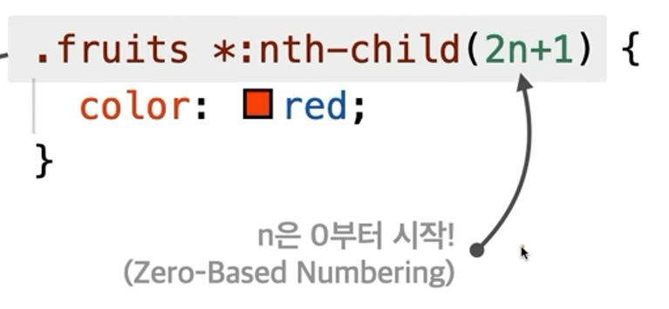
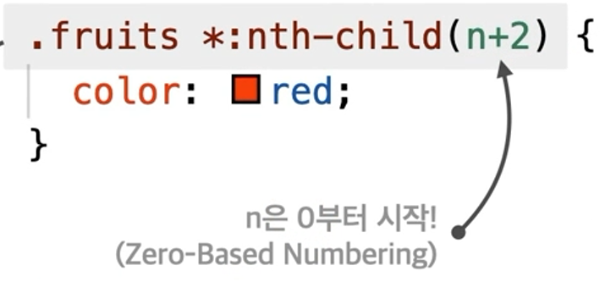

Slide 64
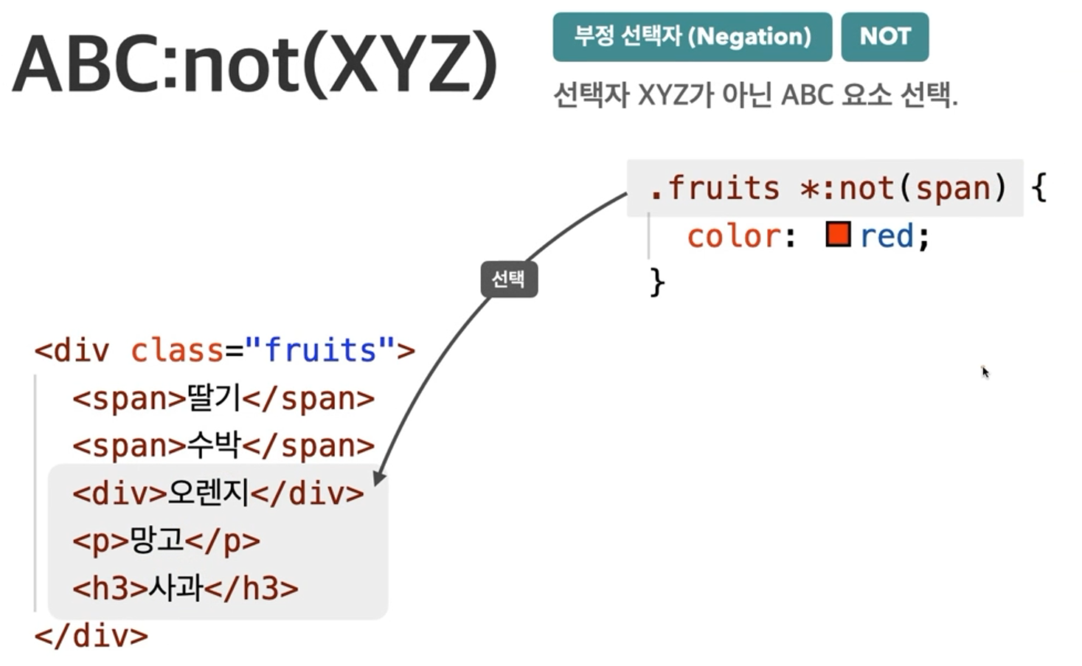

Slide 65
실습, 가상 클래스 선택자 2
사자, 재규어, 치타, 하이에나 선택 → 배경 오렌지
곰만 선택 → 배경 보라색
초식 동물만 선택 → 배경 초록색
하이에나만 선택 → 배경 빨간색 / 마우스가 올라가면 배경
호랑이만 선택 → 배경 파란색
<body>
<div class="zoo">
<p class="predator">곰</p>
<p class="predator">사자</p>
<p class="predator">호랑이</p>
<p class="predator">재규어</p>
<div>기린</div>
<p class="predator">치타</p>
<h3>얼룩말</h3>
<span class="predator">하이에나</span>
</div>
</body>

Slide 66
.zoo *:nth-child(2n) {
background-color: orange;
}
.zoo *:first-child {
background-color: violet;
}
.zoo *:not(.predator) {
background-color: green;
}
.zoo *:last-child {
background-color: red;
}
.zoo *:last-child:hover {
background-color: yellow;
}
.zoo *:nth-child(3) {
background-color: blue;
}

Slide 68
가상 요소 선택자!
선택 된 요소의 앞, 뒤에 별도의 Content 를 삽입하는 선택자
반드시 content 라는 속성을 사용
빈 값(“”) 이라도 넣어 주어야 적용이 됨
종류
After : 요소의 뒤에 내용 삽입
Before : 요소의 앞에 내용 삽입

Slide 69
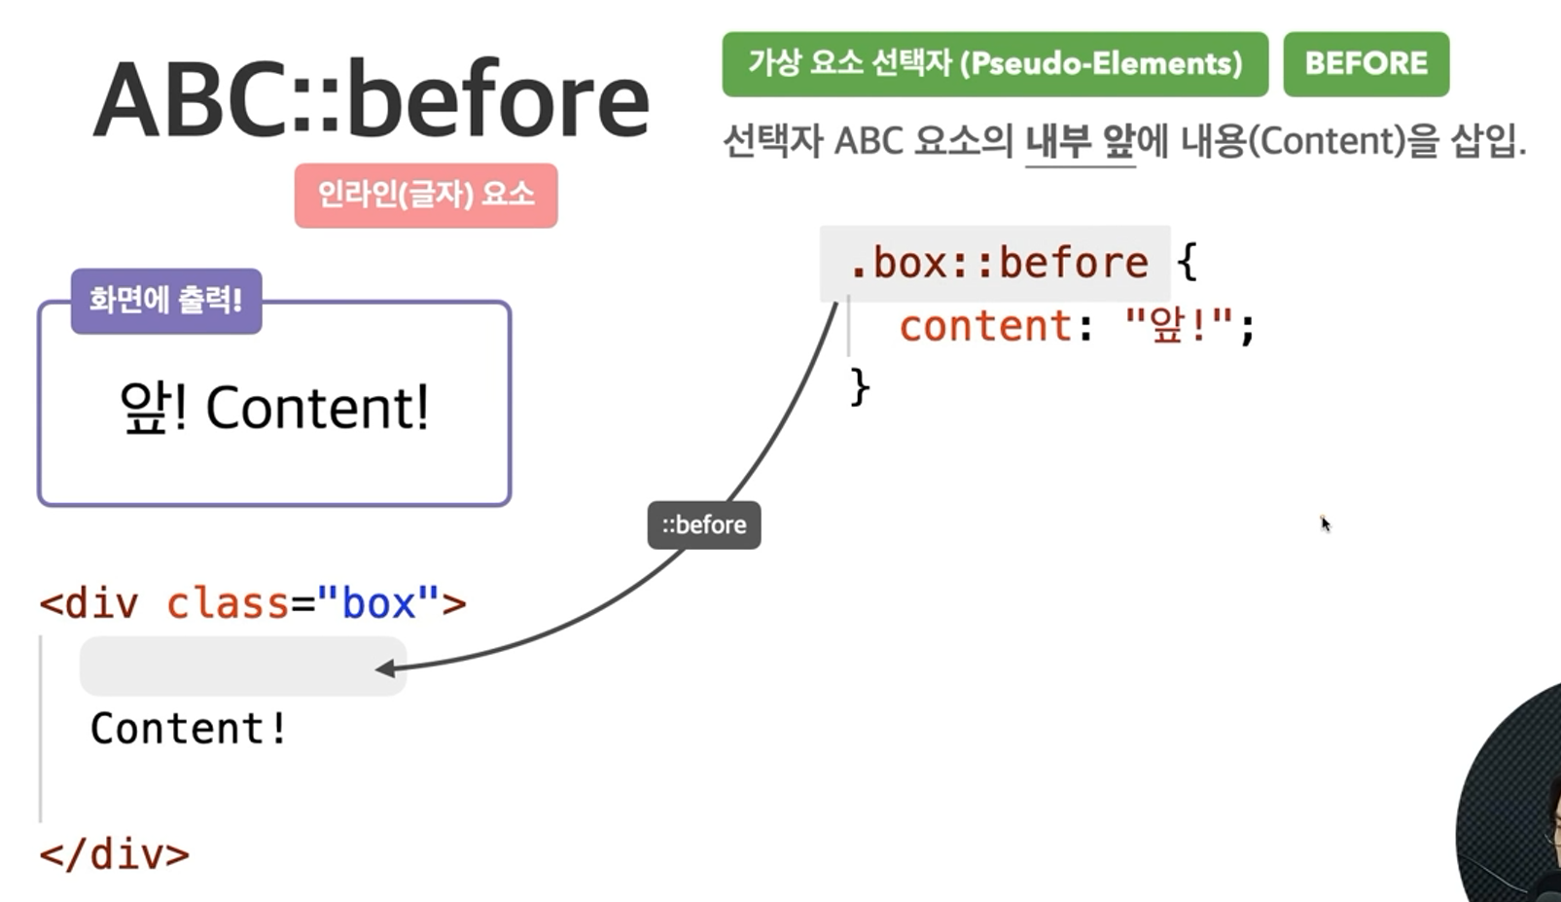

Slide 70
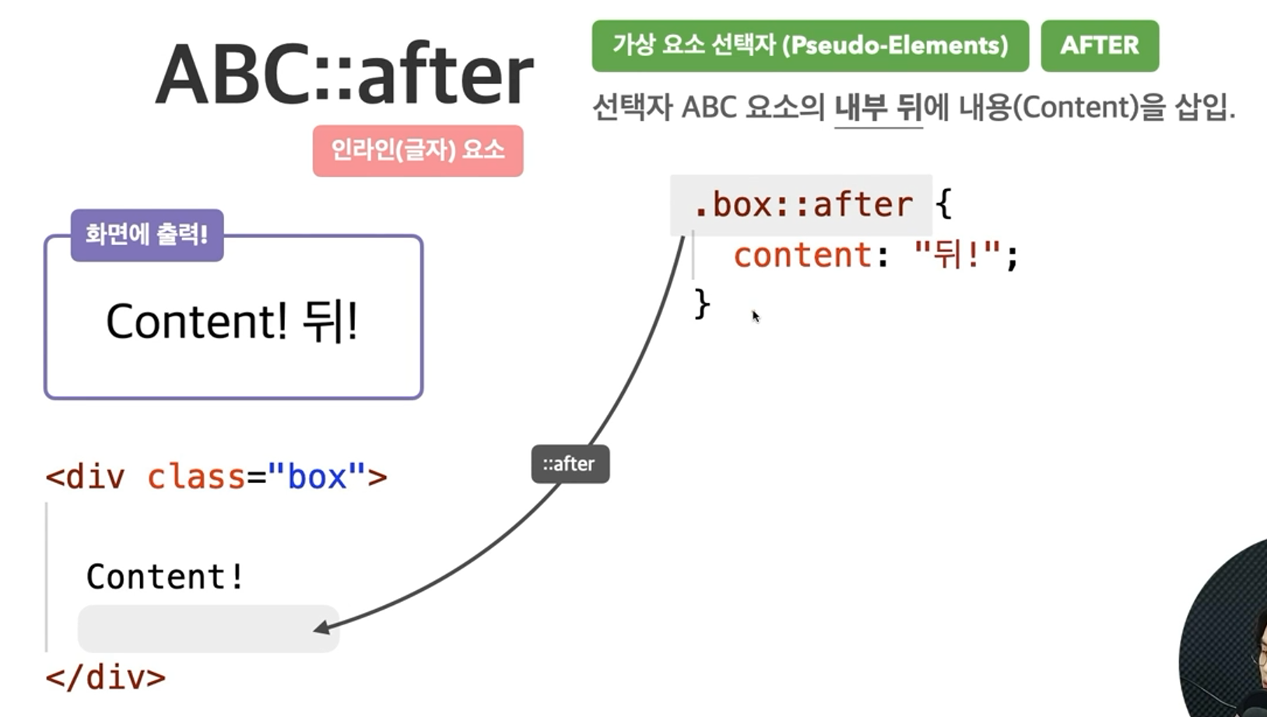

Slide 71
실습, 가상 요소 선택자
<div class=“box”>여기요!</div> 만들기
여기요 앞에, “택시“ 넣기
겨이요 뒤에, “빨리” 넣기

Slide 72
가상 요소 선택자!
실제로 의미 없는 HTML 태그를 만들지 않고 요소 삽입이 가능하여 매우 자주 사용!
예를 들어 쇼핑몰 페이지에 메뉴에 Hot, 추천 등을 넣기 위해 별도의 태그를 삽입 하는 것이 아니라 가상 요소 선택자를 활용하여 처리하면 편리함!

Slide 74
속성 선택자!
지정한 특정 속성을 가지고 있는 태그를 선택하는 선택자
종류
특정 속성만 지정
속성과 속성의 값을 지정

Slide 75
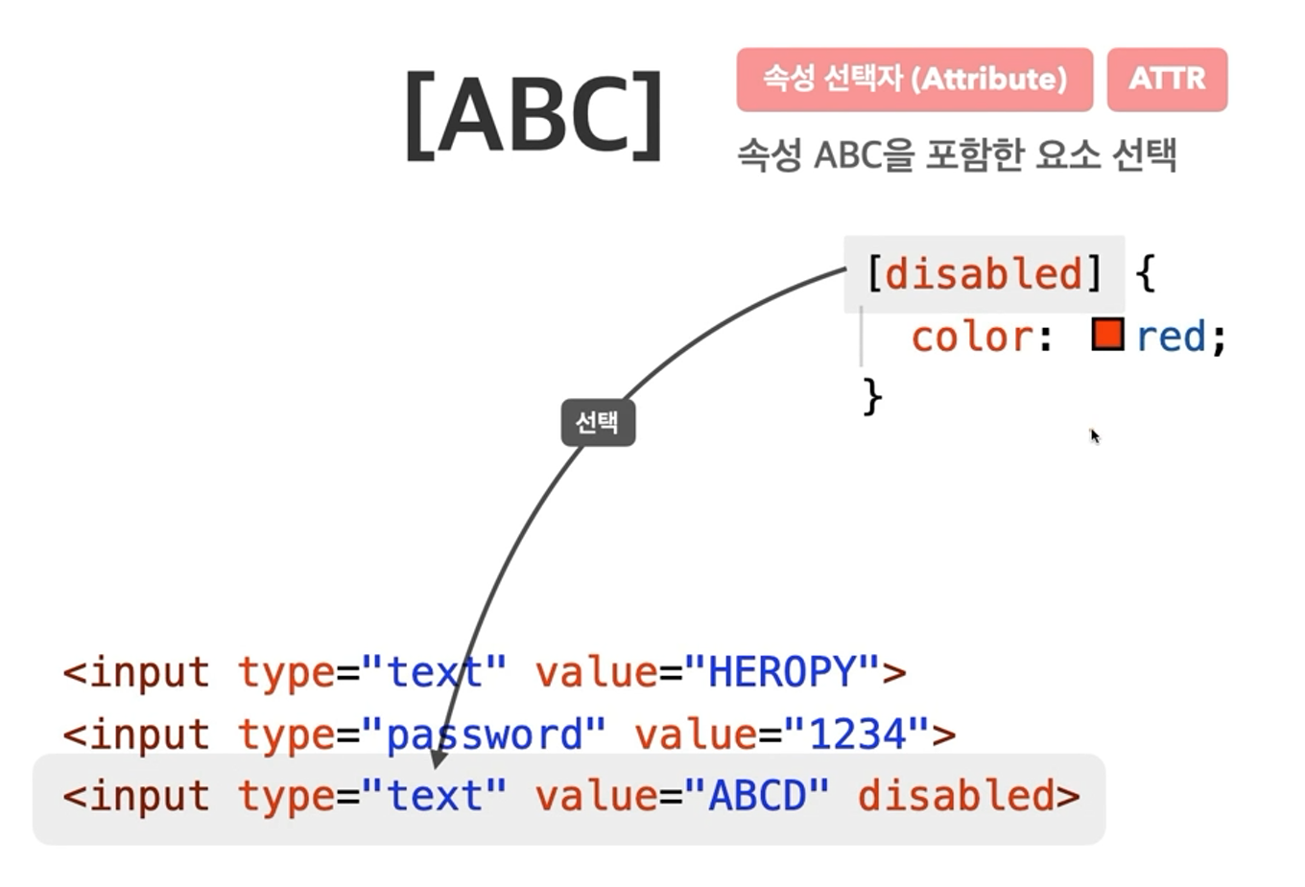

Slide 76
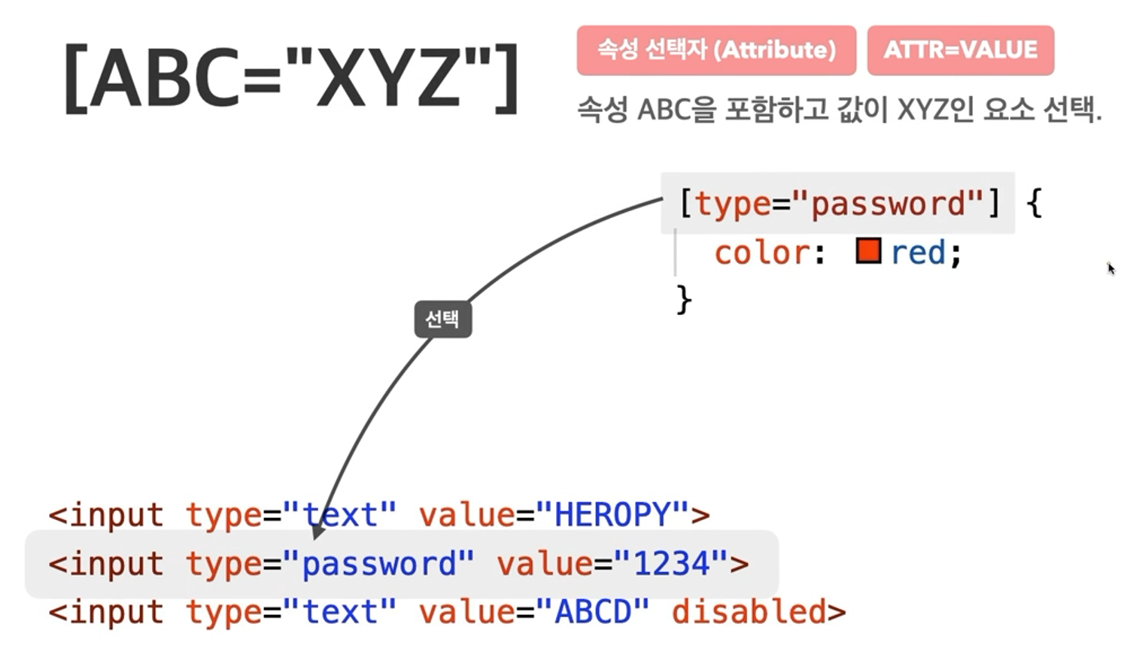

Slide 77
실습, 가상 요소 선택자
Disabled 속성을 가진 태그 선택 → 배경 빨간색
placeholder 속성이 “이름” 값을 가지는 태그 선택 → 배경 오렌지
placeholder 속성을 가지지 않는 태그 선택 → 배경 파란색
<input type="text" placeholder="이름" />
<input type="password" value="pw" />
<input type="text" value="000-0000-0000" />
<input type="text" placeholder="핸드폰" />
<input type="text" placeholder="주민번호" disabled />

Slide 78
[disabled] {
background-color: red;
}
[placeholder="이름"] {
background-color: orange;
}
input:not([placeholder]) {
background-color: blue;
}

Slide 79
스타일
상속!

Slide 80
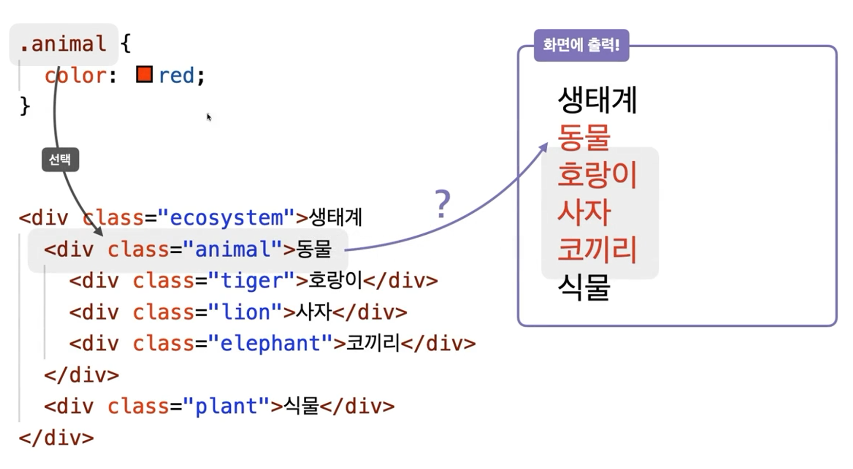

Slide 81
스타일 상속!
자식 요소가 별도의 Style 속성이 없을 경우, 부모의 속성 값을 그대로 상속하는 CSS 특성!
단, 상속이 되는 속성과 상속이 안되는 속성으로 구분

Slide 82
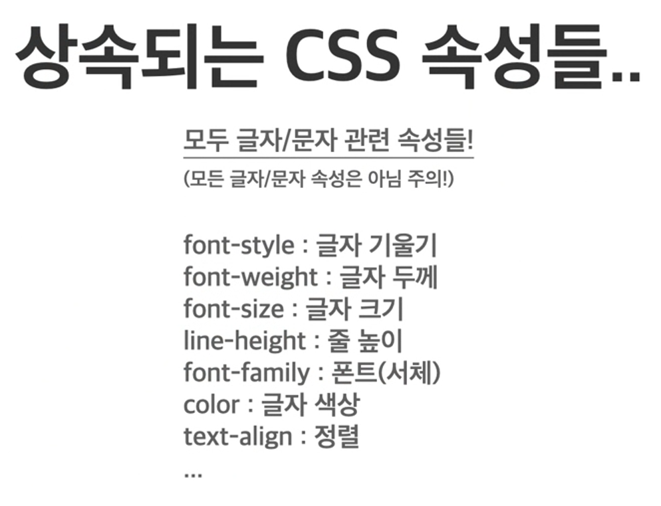

Slide 83
강제 상속!
자동 상속 되지 않는 속성의 값을 “inherit”을 주어 부모의 CSS 속성 값을 그대로 상속하게 하는 방법

Slide 84
.parent {
width: 400px;
height: 200px;
background-color: red;
border: 1px solid #000;
}
.child {
width: 100px;
height: inherit;
top: 100px;
right: 100px;
position: fixed;
border: 1px solid #000;
}

Slide 85
선택자 우선 순위!
CSS 참조 방식 우선 순위와는 다른 개념입니다!
같은 HTML 요소가 여러 선택자에 의해서 선택 되었을 경우 어떤 선택자의 CSS 속성을 우선 적용할지 결정하는 방법
1 순위 : 점수가 높은 선택자가 우선!
2 순위 : 점수가 같으면, 가장 마지막에 읽힌 선택자가 우선!

Slide 86
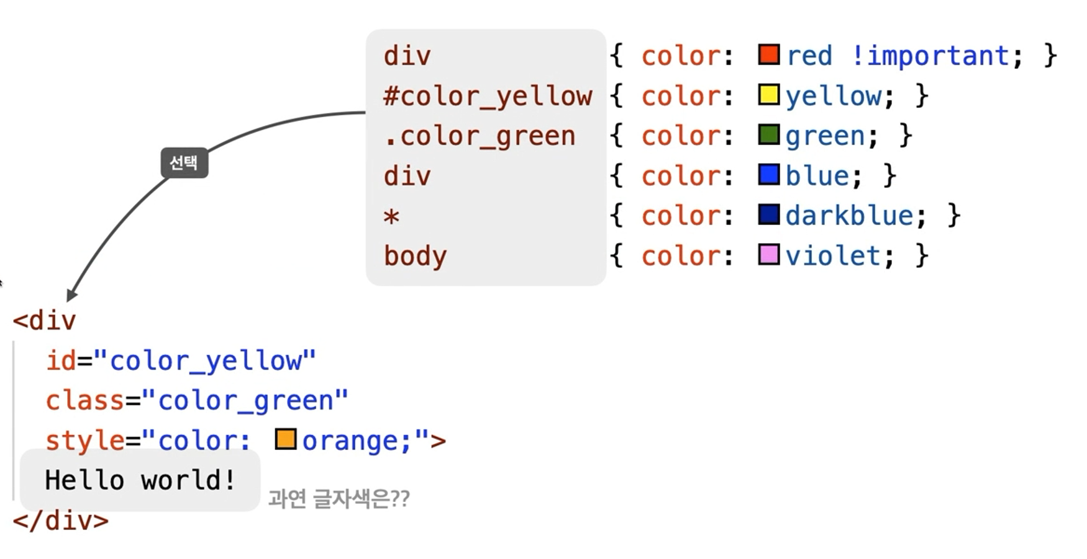

Slide 87
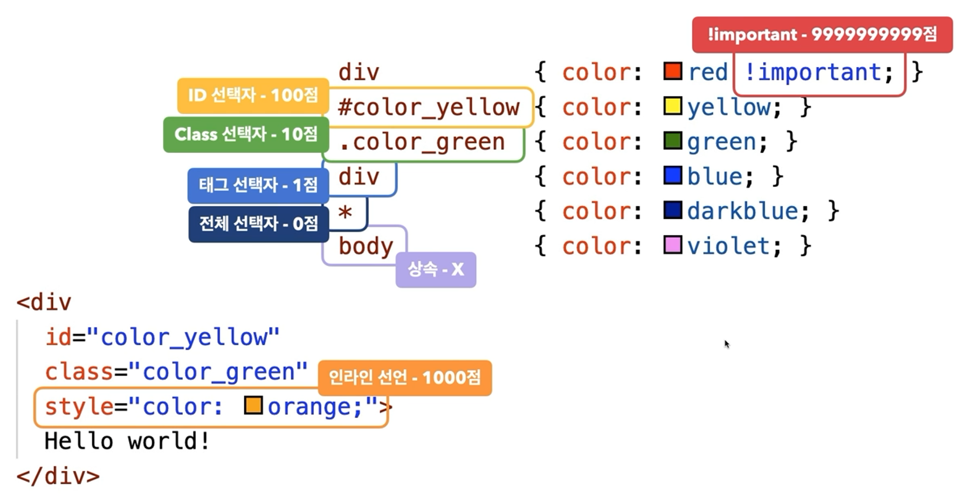

Slide 88
선택자, 우선 순위 점수
!important : 9999999999 점
인라인 방식 : 1000 점
#ID 선택자 : 100 점
.Class 선택자 : 10 점
태그 선택자 : 1 점
전체 선택자(*) : 0 점

Slide 89
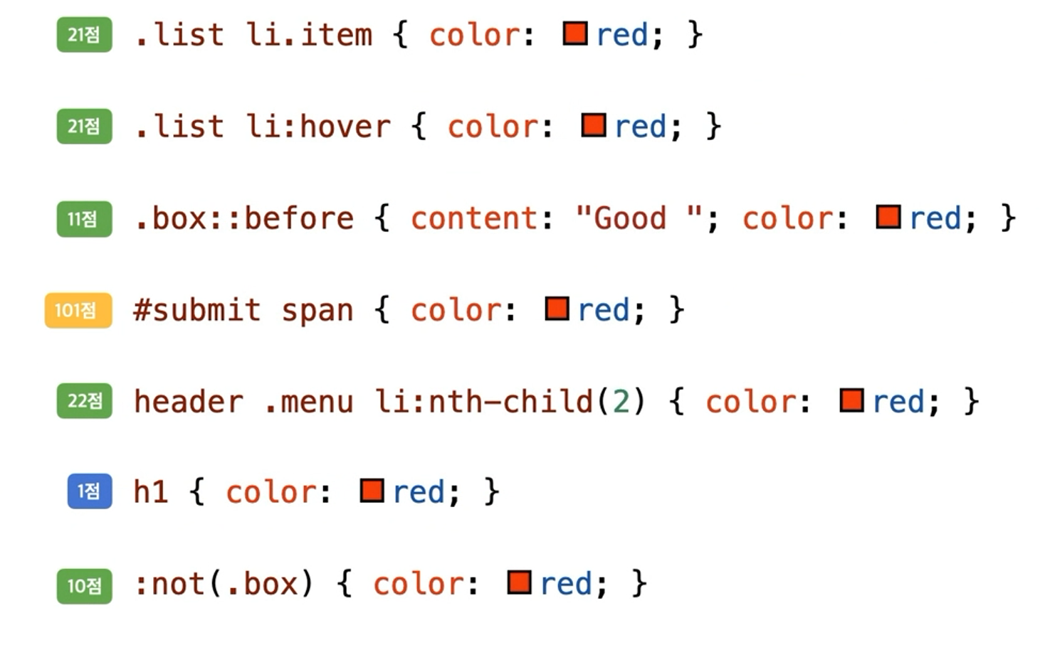

Slide 90
CSS의 속성

Slide 91
CSS의
목적이 뭐죠?

Slide 92


Slide 93
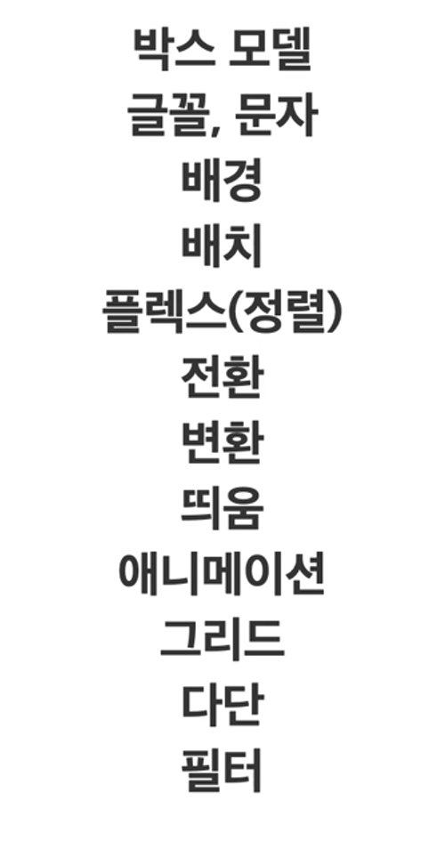

Slide 94
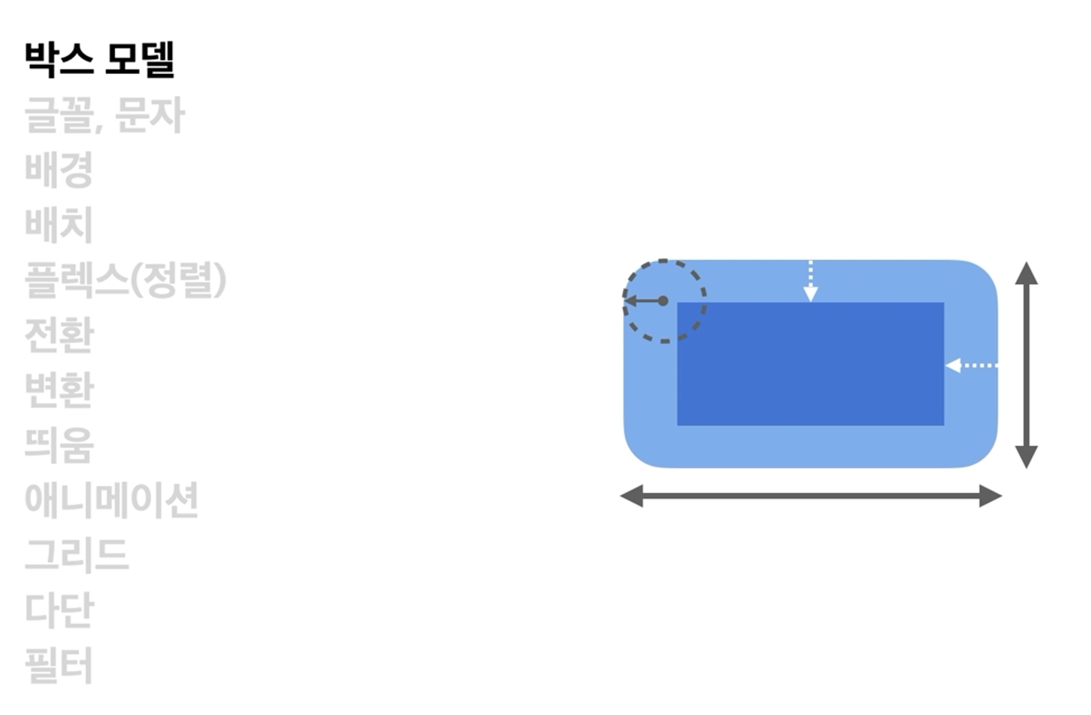

Slide 96


Slide 97


Slide 98


Slide 99


Slide 100


Slide 101


Slide 102


Slide 103


Slide 104


Slide 105


Slide 106


Slide 107
박스 모델

Slide 108


Slide 109
Inline 요소

Slide 110


Slide 111


Slide 112


Slide 113


Slide 114


Slide 115


Slide 116
Block 요소

Slide 117


Slide 118


Slide 119


Slide 120


Slide 121


Slide 122


inline, block
inline
block

Slide 123

Inline-block?
Block 요소가 수직으로만 쌓이는 문제점을 해결하고자 나온 개념
디자인이 중요시 되면서 가로로 블록을 나열 하는 경우가 많이 생겼는데 span 태그는 inline 요소라서 해당 구역을 꾸미기가 어려움!
따라서, 둘의 특징을 합쳐서 만든 inline-block!

Slide 124

<style>
span {
display: inline-block;
width: 300px;
height: 300px;
color: white;
background-color: blue;
}
</style>
<body>
<span>Inline-block</span>
<span>Inline-block</span>
</body>

Slide 125
inline, block, inline-block
 | inline | block | inline-block
기본 넓이 | 컨텐츠 만큼 | 부모의 넓이 | 컨텐츠 만큼
width, height | 무시 | 적용 | 적용
가로 공간 차지 | 공유 | 독점 | 공유
margin | 가로만 | 가로, 세로 전부 *세로 상쇄 | 가로, 세로 전부
padding | 가로만, *세로는 배경색만 | 가로, 세로 전부 | 가로, 세로 전부

Slide 126
<style>
html {
font-size: 20px;
font-weight: bold;
}
span {
color: white;
background-color: blue;
}
div {
color: white;
background-color: red;
}
</style>

Slide 127
<body>
<span>span 요소</span>
<div>div 요소</div>
<span>span 요소</span>
<span>span 요소</span>
<div>div 요소</div>
<div>div 요소</div>
<span>span 요소</span>
<span>span 요소</span>
<span>span 요소</span>
<div>div 요소</div>
<div>div 요소</div>
<div>div 요소</div>
<br />
HTML 컨텐츠 사이에 들어있는 <span>span 요소</span> 입니다! <br /><br />
<div>div 요소 안에 들어있는 <span>span 요소</span> 입니다!</div>
<br />
<span
>span 요소 안에 들어있는
<div>div 요소</div>
입니다!</span
>
</body>

Slide 128

inline, block, inline-block

Slide 129
inline, block, inline-block
 | inline | block | inline-block
기본 넓이 | 컨텐츠 만큼 | 부모의 넓이 | 컨텐츠 만큼
width, height | 무시 | 적용 | 적용
가로 공간 차지 | 공유 | 독점 | 공유
margin | 가로만 | 가로, 세로 전부 *세로 상쇄 | 가로, 세로 전부
padding | 가로만, *세로는 배경색만 | 가로, 세로 전부 | 가로, 세로 전부

Slide 130

inline padding, 세로는 배경색만?
<style>
html {
font-size: 20px;
font-weight: bold;
}
span {
color: white;
background-color: blue;
padding: 10px;
}
div {
color: white;
background-color: red;
}
</style>

Slide 131



block margin, 세로 상쇄!?

Slide 132
block margin, 세로 상쇄!?
<style>
html {
font-size: 20px;
font-weight: bold;
}
span {
display: inline-block;
margin: 10px;
padding: 10px;
color: white;
background-color: blue;
}
div {
margin: 10px;
padding: 10px;
color: white;
background-color: red;
}
</style>
<body>
<div>세로 상쇄 테스트</div>
<div>세로 상쇄 테스트</div>
<br /><br />
<span>세로 상쇄 테스트</span><br />
<span>세로 상쇄 테스트</span>
</body>

Slide 133
Width, Height

Slide 134


Slide 135
CSS 크기 단위

Slide 136


Slide 137
Calc()
사용자가 원하는 크기 값을 계산하여 적용
Ex
Calc(100vh – 20vw)
Calc(1920px – 10vw)

Slide 138

line-height
영역 요소 내부 컨텐츠 글자의 줄 높이
Box model의 크기 단위 적용 가능(font 에도 적용 가능!)
컨텐츠가 1줄인 경우 box height 와 line height 를 동일하게 하면 세로 중앙 정렬 효과!

Slide 139


Slide 140
<style>
div {
width: 50vw;
max-width: 500px;
background-color: orange;
}
</style>
<body>
<div>Max-width</div>
</body>

Slide 141


Slide 142
<style>
div {
width: 50vw;
min-width: 300px;
background-color: orange;
}
</style>
<body>
<div>Max-width</div>
</body>

Slide 143
실습, 크기 요소 사용하기
div 를 현재 화면 넓이의 1/5 + 화면 높이의 1/5 인 정사각형으로 만들기, 배경색은 예쁘게!
정사각형의 화면 크기에 따라 변화하지만 한 변의 최대 길이가 500px 이상이 될 수 없도록 설정하기
정사각형의 화면 크기에 따라 변화하지만 한 변의 최소 길이가 300px 이하가 될 수 없도록 설정하기
div 안에는 KDT 라는 컨텐츠를 삽입하고 세로 중앙 정렬 하기

Slide 144
Margin

Slide 145


Slide 146


Slide 147


Slide 148


Slide 149


Slide 150


Slide 151

Margin, 단축 속성 정리

Slide 152

Margin, 개별 속성 정리

Slide 153

margin은 크게 남기는 쪽으로 기운다?
두 블록 요소의 margin 이 겹칠 경우 margin의 값이 큰 쪽만 반영
<!DOCTYPE html>
<html lang="en">
<head>
<meta charset="UTF-8" />
<title>Inline & Block & Inlineblock</title>
<style>
.div1 {
background-color: hotpink;
height: 300px;
margin-bottom: 20px;
}
.div2 {
background-color: lawngreen;
height: 300px;
margin-top: 50px;
}
</style>
</head>
<body>
<div class="div1"></div>
<div class="div2"></div>
</body>
</html>

Slide 154
실습, margin 단축 속성 전부 사용하기
Div를 100px 100px 로 만들기, 배경은 예쁘게! x 5
전체 margin 을 10px
상하 20px, 좌우 30px
상 10px, 좌우 50px, 하 20px
상 10px, 우 20px, 하 30px, 좌 40px
상 40px, 우 30px, 하 20px, 좌 10px 을 개별 속성으로

Slide 155
Padding

Slide 156


Slide 157


Slide 158


Slide 159


Slide 160


Slide 161


Slide 162

Padding, 단축 속성 정리

Slide 163

Padding, 개별 속성 정리

Slide 164
inline padding, 세로는 배경색만?

Slide 165
실습, padding 단축 속성 전부 사용하기
Div를 100px 100px 로 만들기, 배경은 예쁘게! x 5
전체 padding 을 10px
상하 20px, 좌우 30px
상 10px, 좌우 50px, 하 20px
상 10px, 우 20px, 하 30px, 좌 40px
상 40px, 우 30px, 하 20px, 좌 10px 을 개별 속성으로

Slide 166
Border

Slide 167


Slide 168


Slide 169


Slide 170


Slide 171


Slide 172

Border-width, 단축 속성 정리

Slide 173


Slide 174

Border-style, 단축 속성 정리

Slide 175


Slide 176

Border-color, 단축 속성 정리

Slide 177


Slide 178


Slide 179


Slide 180
실습, 테두리 그리기
Border 속성으로 테두리 적용하기 x 5 개(각각 클래스 부여)
Border-width 속성으로 4 방향 테두리 두께 변경하기
Border-style 속성으로 4 방향 테두리 스타일 변경하기
Border-color 속성으로 4 방향 테두리 색상 변경하기
Border-방향 속성으로 모든 방향의 테두리 스타일이 다른 div 완성하기

Slide 181
Border-radius

Slide 182


Slide 183


Slide 184


Slide 185


Slide 186
Box-sizing

Slide 187


Slide 188


Slide 189


Slide 190
실습, 크기 비교하기
Width 100px, height 100px, padding 20px,border 10px solid red, 배경 오렌지인 div 2개 선언
하나는 content-box, 하나는 border-box 로 속성을 주고 둘의 크기를 비교

Slide 191
Overflow

Slide 192


Slide 193


Slide 194


Slide 195


Slide 196
실습, 오버 플로우 사용하기
부모 div 요소의 크기를 200px 200px 배경 파란색으로 설정
자식 div 요소의 크기를 400px 100px 배경 오랜지로 설정
위와 같은 케이스를 4개 생성 후, overflow 속성을 각각 적용
자식 요소의 크기를 100px 400px 로 변경 후, overflow 속성을 각각 적용

Slide 197
Display

Slide 198


Slide 199
실습, Display: none
div 요소의 크기를 200px 200px 배경 파란색으로 설정
해당 div에 마우스가 올라가면 요소가 사라지도록 만들기

Slide 200
Opacity

Slide 201


Slide 202


Slide 203
실습, 투명도 적용하기
div 요소의 크기를 200px 200px 배경 파란색으로 설정 x 4
각각 원하는 opacity 속성을 적용하기!

Slide 204
Visibility

Slide 205
요소를 숨기는 3가지 방법!
opacity(투명하게 만들기)
모습만 숨기는 방법 / 속성 남음 / 자리 차지
visibility : hidden
모습과 속성을 숨기는 방법 / 자리 차지
display : none
그냥 없애 버리는 방법 / 자리도 사라짐

Slide 206

<!DOCTYPE html>
<html lang="en">
<head>
<title>Document</title>
<style>
div {
width: 200px;
height: 200px;
cursor: pointer;
display: inline-block;
}
.oppacity {
background-color: aqua;
opacity: 1;
}
.visibility {
background-color: greenyellow;
visibility: visible;
}
.display {
background-color: dodgerblue;
}
.last {
background-color: violet;
}
</style>
</head>
<body>
<div class="oppacity">oppacity</div>
<div class="visibility">visibility</div>
<div class="display">display</div>
<div class="last">last</div>
</body>
</html>

Slide 207
Font

Slide 208


Slide 209


Slide 210


Slide 211


Slide 212


Slide 213


Slide 214

Notes:
후보 개념, 글꼴 1부터 시도, 네이버 폰트 확인

Slide 215


Slide 216
문자에 대한 속성

Slide 217


Slide 218


Slide 219


Slide 220


Slide 221
배경

Slide 222


Slide 223


Slide 224

백그라운드 컬러 위에 이미지!
<style>
div {
background-color: orange;
background-image: url("");
width: 500px;
height: 500px;
}
</style>

Slide 225


Slide 226

Notes:
X축 y축 시작 방향이 다른 점 알려드리기

Slide 227

Background-position: top right;

Slide 228
Background-position: center;

Slide 229
Background-position: 100px 30px;
30px
100px

Slide 230


Slide 231
Background-size: cover;
Background-size: contain;

Slide 232


Slide 233
<style>
body {
height: 3000px;
}
div {
background-color: orange;
background-image: url("https://item.kakaocdn.net/do/d84248170c2c52303db27306a00fb861f604e7b0e6900f9ac53a43965300eb9a");
height: 900px;
background-size: cover;
background-attachment: scroll;
}
</style>

Slide 234
배치1

Slide 235


Slide 236


Slide 237
relative

Slide 238


Slide 239
absolute

Slide 240


Slide 241


Slide 242


Slide 243


Slide 244


Slide 245


Slide 246
fixed

Slide 247


Slide 248


Slide 249


Slide 250


Slide 251


Slide 252


Slide 253


Slide 254


Slide 255


Slide 256
Flex

Slide 257


Slide 258


Slide 259


Slide 260
Flex
Container 속성

Slide 261


Slide 262


Slide 263


Slide 264


Slide 265


Slide 266


Slide 267


Slide 268


Slide 269


Slide 270


Slide 271


Slide 272


Slide 273


Slide 274


Slide 275


Slide 276


Slide 277


Slide 278


Slide 279


Slide 280


Slide 281
Flex
Item 속성

Slide 282


Slide 283


Slide 284


Slide 285


Slide 286


Slide 287


Slide 288


Slide 289


Slide 290


Slide 291


Slide 292


